Slide 1
下推自动机
形式语言与自动机
Formal Languages and Automata Theory
计算机科学与技术学院
哈尔滨工业大学（深圳）
汤步洲

Slide 2
主要内容
下推自动机 (pushdown automata)
下推自动机接受的语言
下推自动机与文法的等价性
确定型下推自动机
Notes:
学习可以识别上下文无关语言的一种机器装置，下推自动机。
下推自动机与上下文无关文法的等价性

Slide 3
主要内容
下推自动机 (pushdown automata)
下推自动机接受的语言
下推自动机与文法的等价性
确定型下推自动机
Notes:
学习可以识别上下文无关语言的一种机器装置，下推自动机。
下推自动机与上下文无关文法的等价性

Slide 4
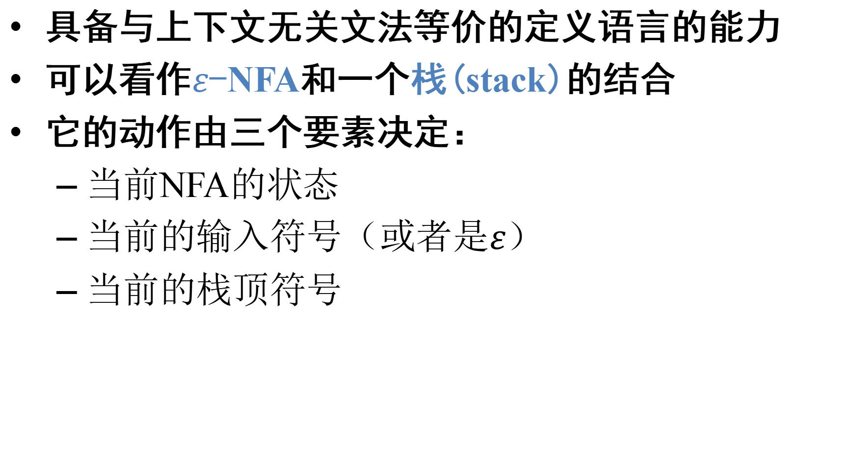
下推自动机
具备与上下文无关文法等价的定义语言的能力
可以看作$ε$-NFA和一个栈(stack)的结合
它的动作由三个要素决定：
当前NFA的状态
当前的输入符号（或者是$ε$）
当前的栈顶符号

Slide 5
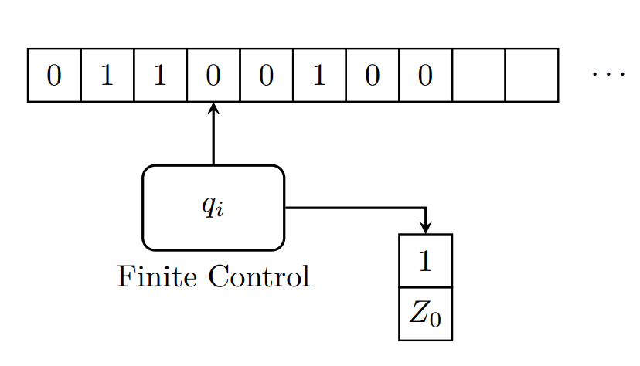
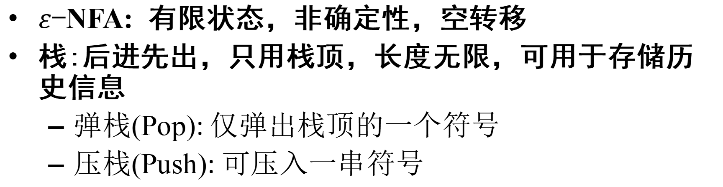
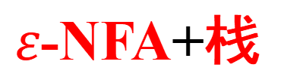
下推自动机的抽象装置
$ε$-NFA+栈
$ε$-NFA: 有限状态，非确定性，空转移
栈:后进先出，只用栈顶，长度无限，可用于存储历史信息
弹栈(Pop): 仅弹出栈顶的一个符号
压栈(Push): 可压入一串符号
Notes:
有穷控制器具备非确定和空转移的能力。
比epsilon-NFA增加了一个符号栈，以后进先出方式
符号栈具有一个可以压栈和弹栈的读写头，
压栈：压入一个符号串，弹栈的时候只能弹出一个符号。
工作模式：
有穷

Slide 6
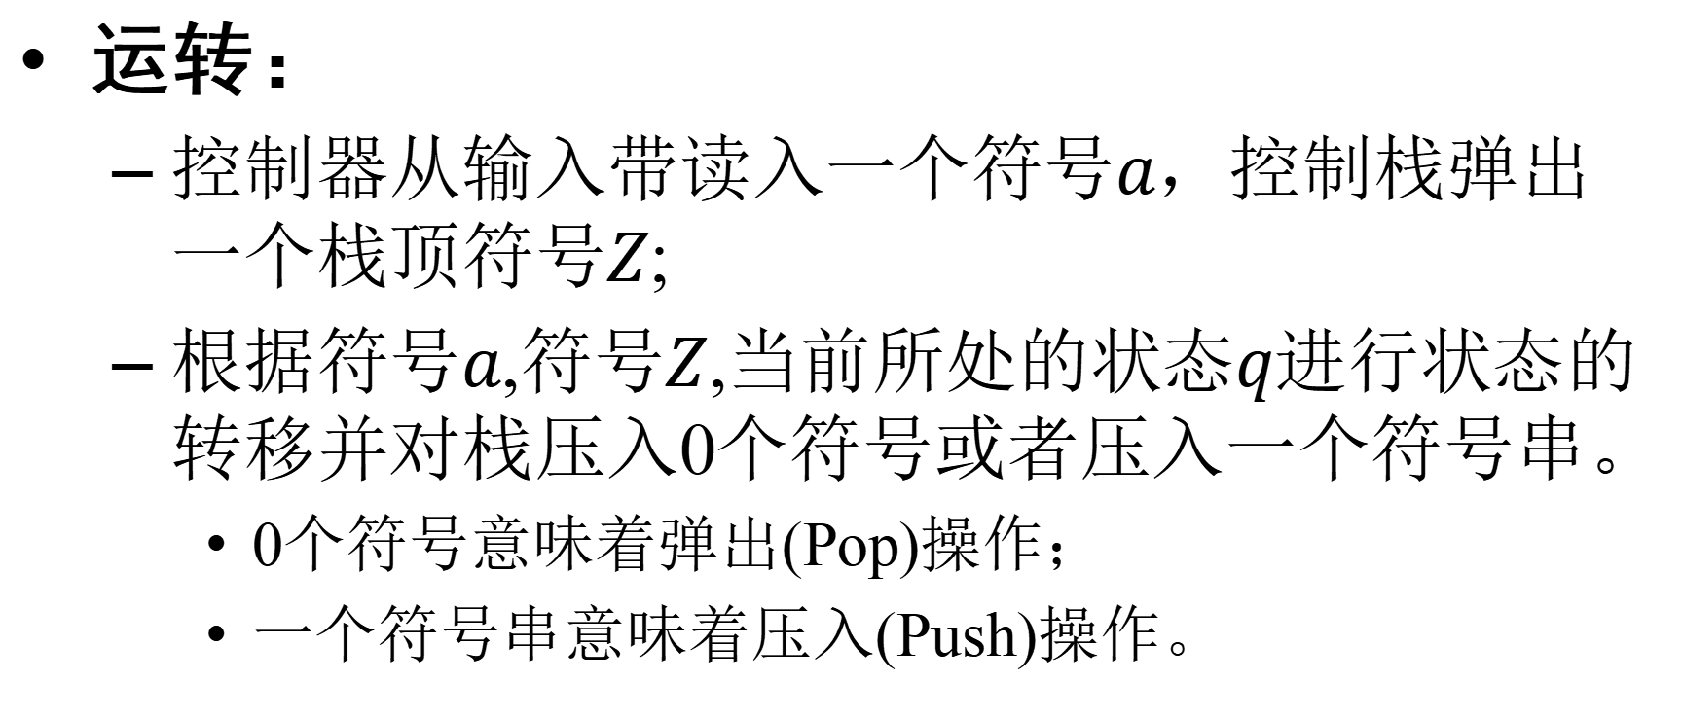

下推自动机的抽象装置
运转：
控制器从输入带读入一个符号$a$，控制栈弹出一个栈顶符号$Z$;
根据符号$a$,符号$Z$,当前所处的状态$q$进行状态的转移并对栈压入0个符号或者压入一个符号串。
0个符号意味着弹出(Pop)操作；
一个符号串意味着压入(Push)操作。
$$δ(q, a, Z)$$
Notes:
有穷控制器具备非确定和空转移的能力。
比epsilon-NFA增加了一个符号栈，以后进先出方式
符号栈具有一个可以压栈和弹栈的读写头，
压栈：压入一个符号串，弹栈的时候只能弹出一个符号。
工作模式：
有穷

Slide 7
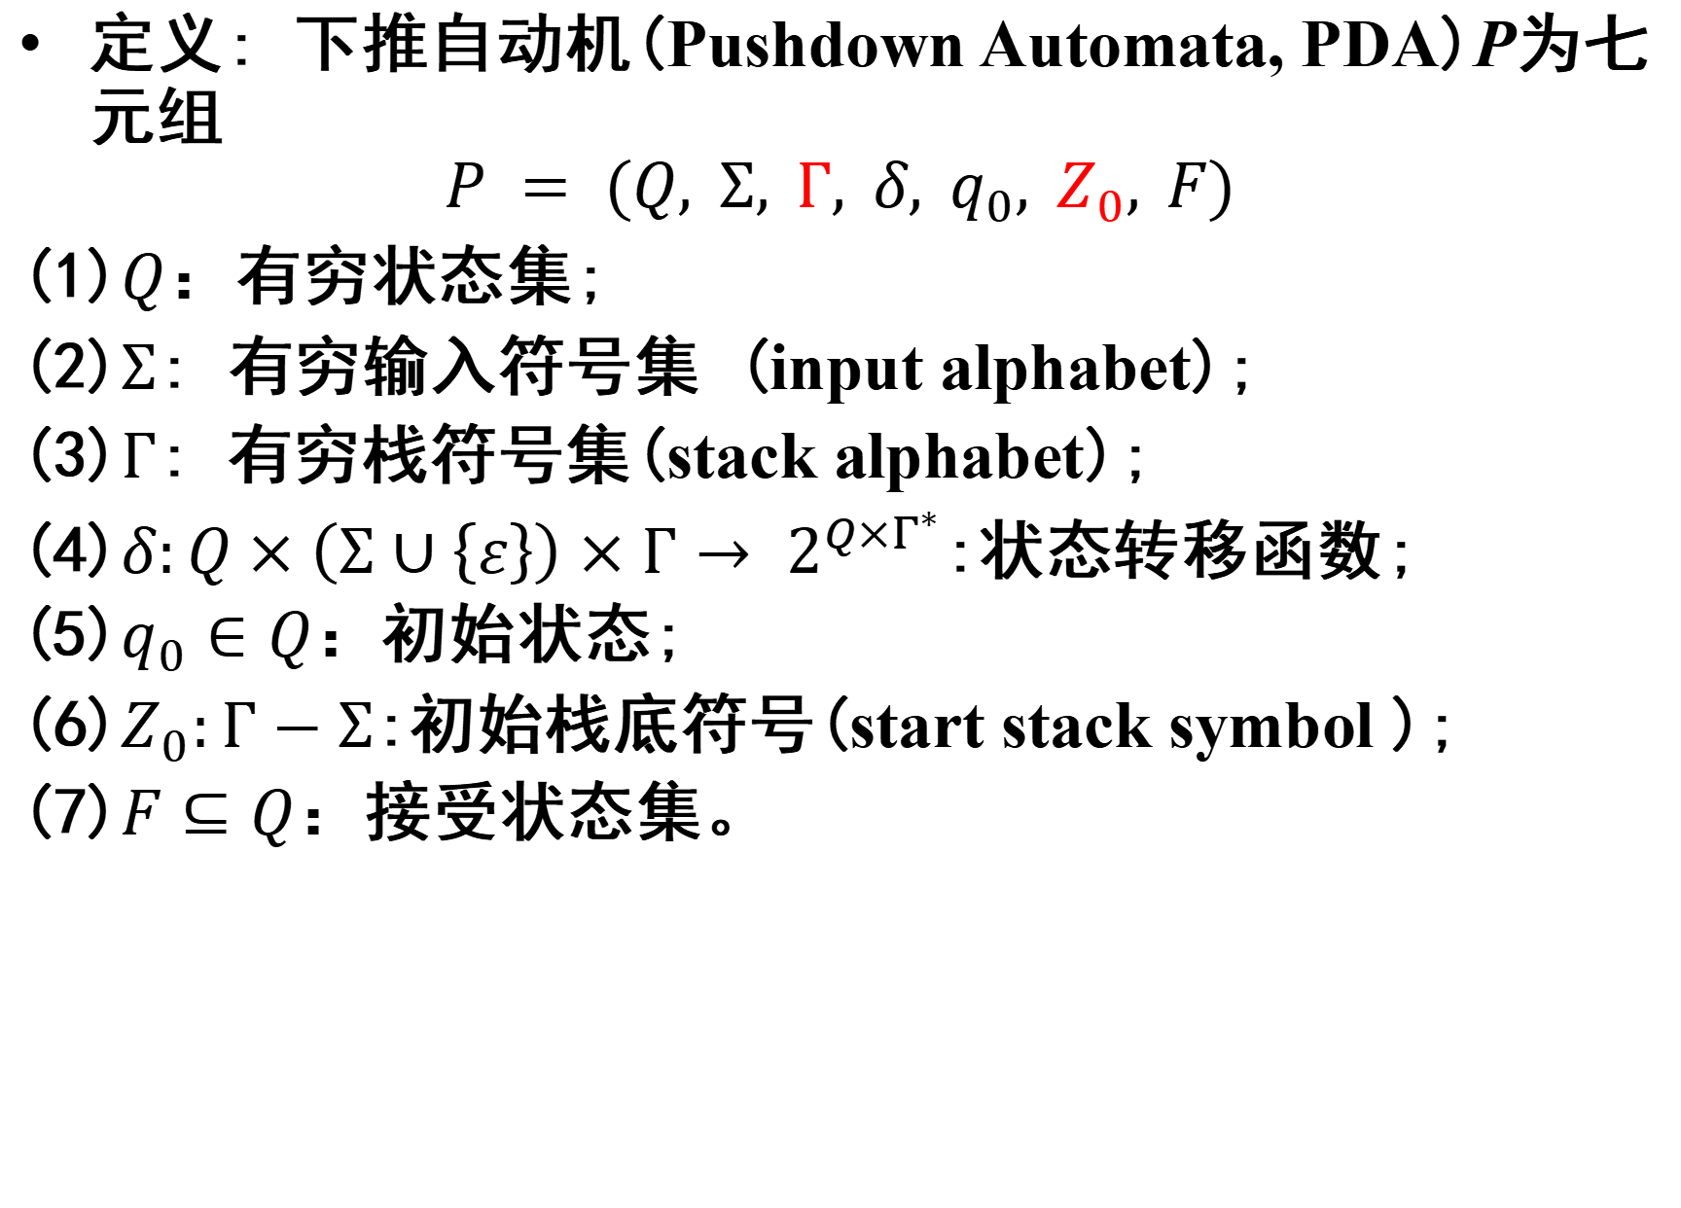
下推自动机的形式定义
定义: 下推自动机(Pushdown Automata, PDA)P为七元组
$$P = (Q, Σ, Γ, δ, q_{0}, Z_{0}, F)$$
(1)$Q$：有穷状态集;
(2)$Σ$: 有穷输入符号集 (input alphabet);
(3)$Γ$: 有穷栈符号集(stack alphabet);
(4)$δ:Q×\left(Σ∪\left\{ε\right\}\right)×Γ→ 2^{Q×Γ^{∗}}$:状态转移函数;
(5)$q_{0}∈Q$：初始状态;
(6)$Z_{0}:Γ−Σ$:初始栈底符号(start stack symbol );
(7)$F⊆Q$：接受状态集。
Notes:
Delta: 每个动作需要三个信息，它的动作需要修改状态并且对栈压入一个符号串，但是因为有非确定的能力，所以可以有多种组合。所以这里是，Qx gmma*的一个幂集。
Z0是自动机最开始的时候，也就是还没有读入任何符号，栈顶的一个特殊符号。因为还没从输入带读入任何符号，所以它不能是sgimma里面的符号。

Slide 8
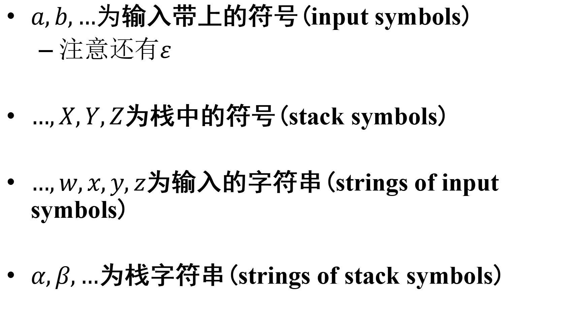
符号使用一般约定
$a,b,…为$输入带上的符号(input symbols)
注意还有$ε$
$…,X,Y,Z$为栈中的符号(stack symbols)
$…,w,x,y,z$为输入的字符串(strings of input symbols)
$α,β,…$为栈字符串(strings of stack symbols)

Slide 9
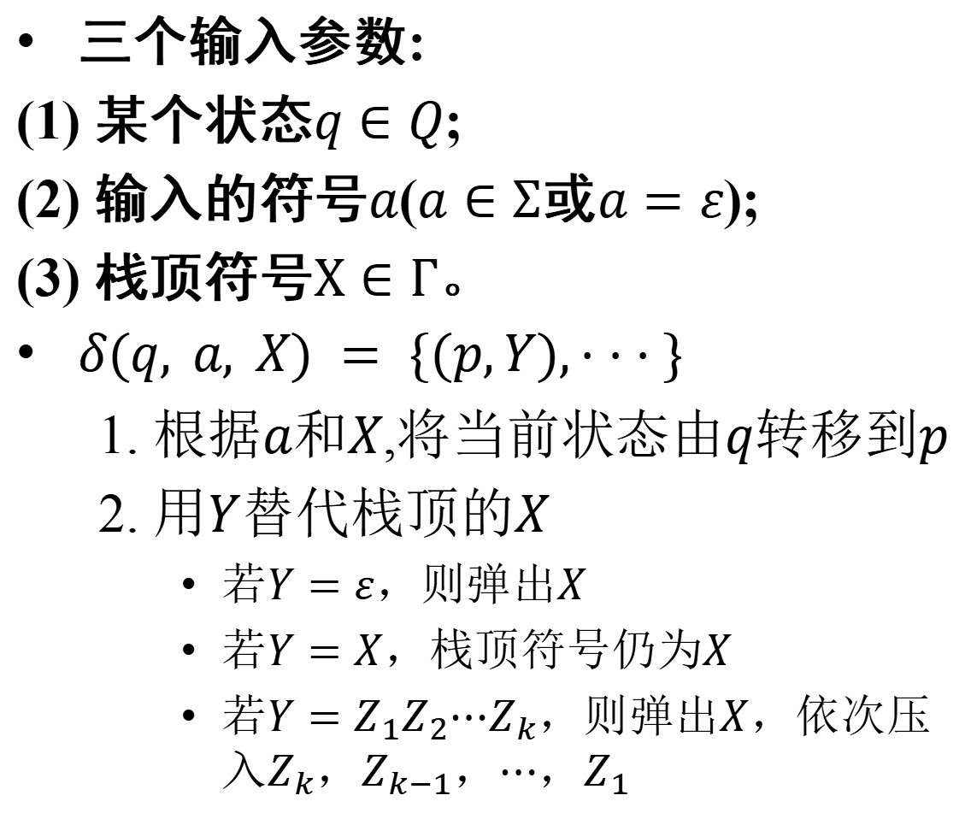
状态转移函数和PDA的动作
三个输入参数:
(1) 某个状态$q∈Q$;
(2) 输入的符号$a$($a∈Σ$或$a=ε$);
(3) 栈顶符号$X∈Γ$。
$δ(q, a, X) = \{(p,Y),· · · \}$
1. 根据$a$和$X$,将当前状态由$q$转移到$p$
2. 用$Y$替代栈顶的$X$
若$Y=ε$，则弹出$X$
若$Y=X$，栈顶符号仍为$X$
若$Y=Z_{1}Z_{2}⋯Z_{k}$，则弹出$X$，依次压入$Z_{k}，Z_{k−1}，⋯，Z_{1}$
a
X
Y
q
p
 | Y = ? | Action
 | Y=ε | Pop(X)
 | Y=X | Pop(X) Push(X)
 | Y=Z₁Z₂..Z_{k} | Pop(X) Push(Z_{k}) Push(Z_{k-1}) … Push(Z₂) Push(Z₁)

Slide 10
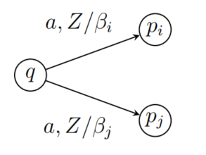
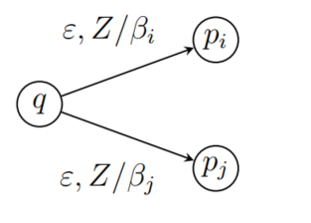

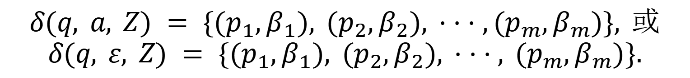
PDA的动作和状态转移图
如果$q, p_{i}∈ Q (1 ≤ i ≤ m)$, $a ∈ Σ, Z ∈ Γ, β_{i}∈Γ^{∗}$, $δ(q, a, Z)$表示如下的动作:
$$δ(q, a, Z) = \{(p_{1},β_{1}), (p_{2},β_{2}), · · · ,(p_{m},β_{m})\}, 或$$
$$δ(q, ε, Z) = \{(p_{1},β_{1}), (p_{2},β_{2}), · · · , (p_{m},β_{m})\}.$$
栈顶符号
栈顶符号的替换串
输入符号
当前状态
Notes:
Z是当前的栈顶符号
Beta_i是栈符号串
该状态转移函数表示可以由一个当前的状态，转移到m个状态之一。
即由状态q变为p_i，同时将栈顶符号替换为符号串beta_i。
状态转移图Z/beta_I表示当前栈顶符号为Z，由Z变为beta_i。
因为下推自动机具备空转移的能力。如果有空转移的定义，那么它可以由空转移跳到p1,beta1。

Slide 11

PDA使用示例
例:设计识别$L_{01}=\{0^{n}1^{n}|n≥1\}$的PDA。
Notes:
因为PDA具有栈的结构，我们可以用栈去保存一些信息。
我们可以这样做。
当PDA读入0的时候，我们把0全部压入栈中；每读入一个1，从栈中弹出一个0，使得0和1数量相等。当扫描完整个字符串的时候，如果刚好把栈底符号Z0露出来，那么我们可以通过空转移跳到接受状态。
首先利用开始状态去压入全部的0，定义他的动作。如果当前栈顶是Z0的话，那么我们把Z0替换为0Z0。当读入第一个0之后，栈顶就不是Z0而是0了。
其他的0我们需要另外一个动作要压入。就是将栈顶的一个0替换为两个0.
通过这两个动作，可以将前面全部的0压栈。
因为要求所有0在1前面，那么将0压入栈和弹出栈应该使用不同的状态。
0/epsilon表示当前栈顶符号为0，经过这个输入后，把栈顶的0弹出。

Slide 12
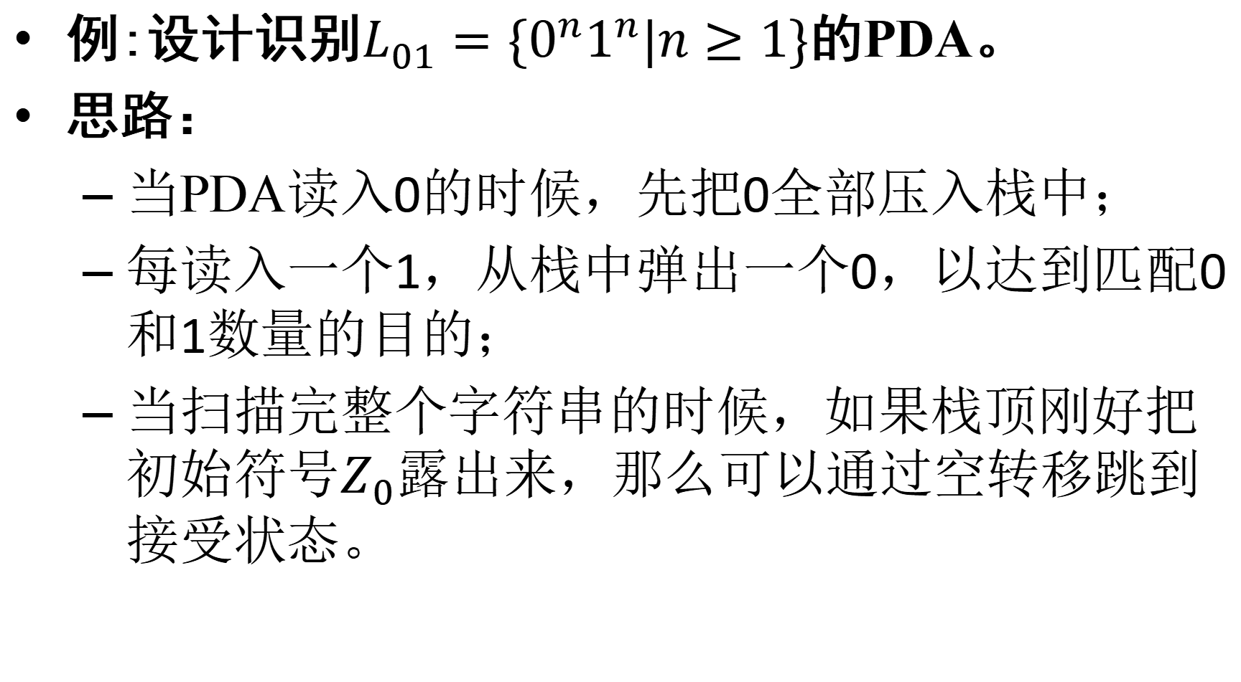
PDA使用示例
例:设计识别$L_{01}=\{0^{n}1^{n}|n≥1\}$的PDA。
思路：
当PDA读入0的时候，先把0全部压入栈中；
每读入一个1，从栈中弹出一个0，以达到匹配0和1数量的目的；
当扫描完整个字符串的时候，如果栈顶刚好把初始符号$Z_{0}$露出来，那么可以通过空转移跳到接受状态。
Notes:
因为PDA具有栈的结构，我们可以用栈去保存一些信息。
我们可以这样做。
当PDA读入0的时候，我们把0全部压入栈中；每读入一个1，从栈中弹出一个0，使得0和1数量相等。当扫描完整个字符串的时候，如果刚好把栈底符号Z0露出来，那么我们可以通过空转移跳到接受状态。
首先利用开始状态去压入全部的0，定义他的动作。如果当前栈顶是Z0的话，那么我们把Z0替换为0Z0。当读入第一个0之后，栈顶就不是Z0而是0了。
其他的0我们需要另外一个动作要压入。就是将栈顶的一个0替换为两个0.
通过这两个动作，可以将前面全部的0压栈。
因为要求所有0在1前面，那么将0压入栈和弹出栈应该使用不同的状态。
0/epsilon表示当前栈顶符号为0，经过这个输入后，把栈顶的0弹出。

Slide 13
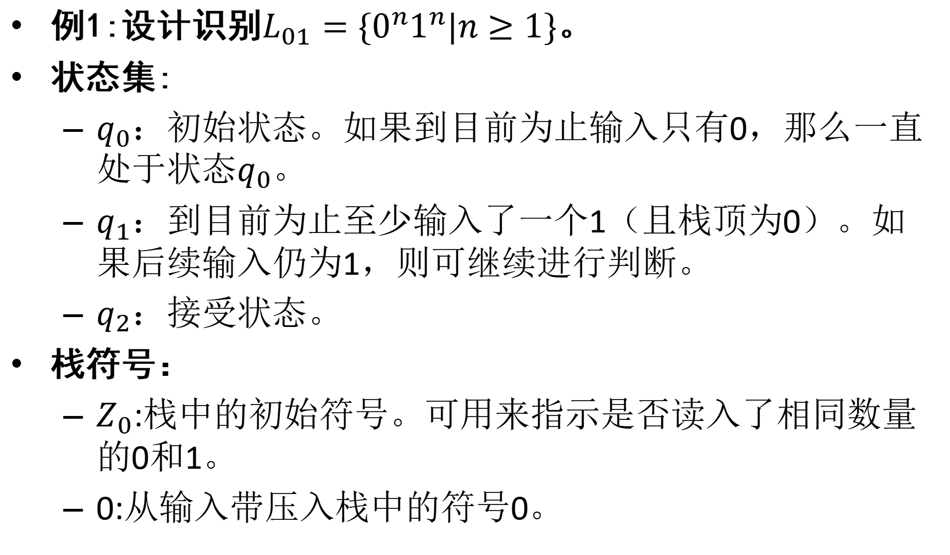
PDA使用示例
例1:设计识别$L_{01}=\{0^{n}1^{n}|n≥1\}$。
状态集:
$q_{0}$：初始状态。如果到目前为止输入只有0，那么一直处于状态$q_{0}$。
$q_{1}$：到目前为止至少输入了一个1（且栈顶为0）。如果后续输入仍为1，则可继续进行判断。
$q_{2}$：接受状态。
栈符号：
$Z_{0}$:栈中的初始符号。可用来指示是否读入了相同数量的0和1。
0:从输入带压入栈中的符号0。
Notes:
因为PDA具有栈的结构，我们可以用栈去保存一些信息。
我们可以这样做。
当PDA读入0的时候，我们把0全部压入栈中；每读入一个1，从栈中弹出一个0，使得0和1数量相等。当扫描完整个字符串的时候，如果刚好把栈底符号Z0露出来，那么我们可以通过空转移跳到接受状态。
首先利用开始状态去压入全部的0，定义他的动作。如果当前栈顶是Z0的话，那么我们把Z0替换为0Z0。当读入第一个0之后，栈顶就不是Z0而是0了。
其他的0我们需要另外一个动作要压入。就是将栈顶的一个0替换为两个0.
通过这两个动作，可以将前面全部的0压栈。
因为要求所有0在1前面，那么将0压入栈和弹出栈应该使用不同的状态。
0/epsilon表示当前栈顶符号为0，经过这个输入后，把栈顶的0弹出。

Slide 14
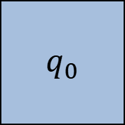
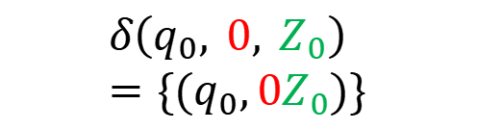
动作示意图
0 0 0 1 1 1
$$q_{0}$$
$$δ\left(q_{0}, 0, Z_{0}\right)=\{(q_{0},0Z_{0})\}$$
Z₀

Slide 15
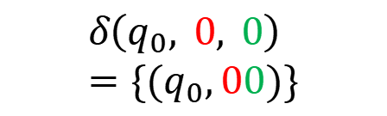
动作示意图
0 0 1 1 1
$$q_{0}$$
$$δ\left(q_{0}, 0, 0\right)=\{(q_{0},00)\}$$
0
Z₀

Slide 16
动作示意图
0 1 1 1
$$q_{0}$$
$$δ\left(q_{0}, 0, 0\right)=\{(q_{0},00)\}$$
0
0
Z₀

Slide 17
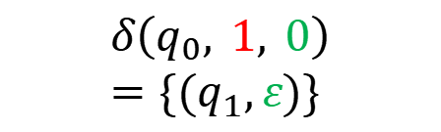
动作示意图
1 1 1
$$q_{0}$$
$$δ\left(q_{0}, 1, 0\right)=\{(q_{1},ε)\}$$
0
0
0
Z₀

Slide 18
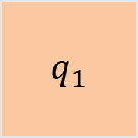

动作示意图
1 1
$$q_{1}$$
$$δ\left(q_{1}, 1, 0\right)=\{(q_{1},ε)\}$$
0
0
Z₀

Slide 19
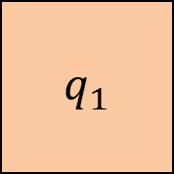
动作示意图
1
$$q_{1}$$
$$δ\left(q_{1}, 1, 0\right)=\{(q_{1},ε)\}$$
0
Z₀

Slide 20
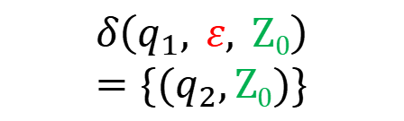
动作示意图
$$q_{1}$$
$$δ\left(q_{1}, ε, \text{Z}\text{0}\right)=\{(q_{2},\text{Z}\text{0})\}$$
Z₀

Slide 21
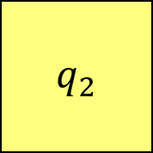
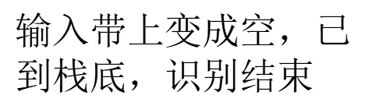
动作示意图
$$q_{2}$$
$输入$带上变成空，已到栈底，识别结束
Z₀

Slide 22
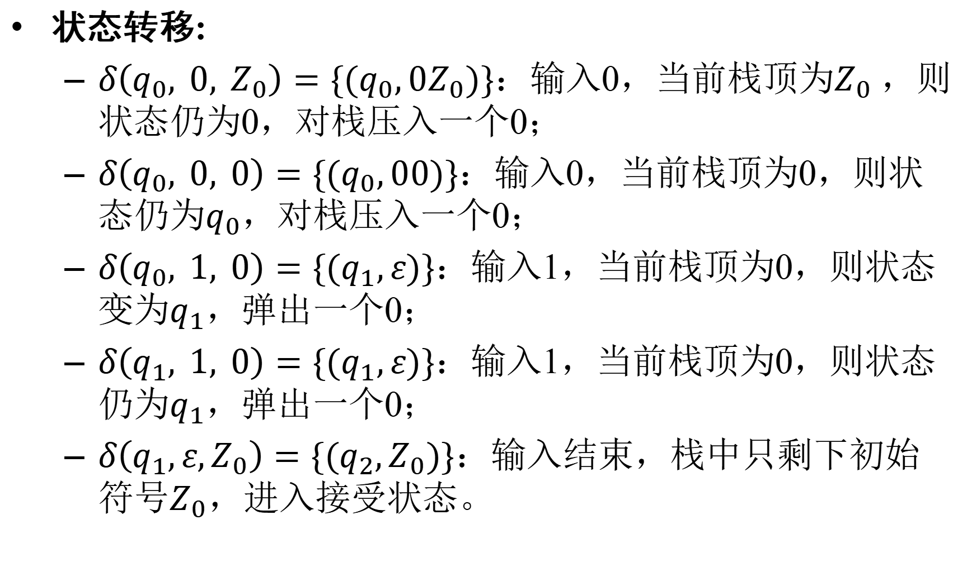
PDA使用示例
状态转移:
$δ\left(q_{0}, 0, Z_{0}\right)=\{(q_{0},0Z_{0})\}$：输入0，当前栈顶为$Z_{0}$，则状态仍为0，对栈压入一个0；
$δ\left(q_{0}, 0, 0\right)=\{(q_{0},00)\}$：输入0，当前栈顶为0，则状态仍为$q_{0}$，对栈压入一个0；
$δ\left(q_{0}, 1, 0\right)=\{(q_{1},ε)\}$：输入1，当前栈顶为0，则状态变为$q_{1}$，弹出一个0；
$δ\left(q_{1}, 1, 0\right)=\{(q_{1},ε)\}$：输入1，当前栈顶为0，则状态仍为$q_{1}$，弹出一个0；
$δ\left(q_{1},ε,Z_{0}\right)=\{(q_{2},Z_{0})\}$：输入结束，栈中只剩下初始符号$Z_{0}$，进入接受状态。
Notes:
因为PDA具有栈的结构，我们可以用栈去保存一些信息。
我们可以这样做。
当PDA读入0的时候，我们把0全部压入栈中；每读入一个1，从栈中弹出一个0，使得0和1数量相等。当扫描完整个字符串的时候，如果刚好把栈底符号Z0露出来，那么我们可以通过空转移跳到接受状态。
首先利用开始状态去压入全部的0，定义他的动作。如果当前栈顶是Z0的话，那么我们把Z0替换为0Z0。当读入第一个0之后，栈顶就不是Z0而是0了。
其他的0我们需要另外一个动作要压入。就是将栈顶的一个0替换为两个0.
通过这两个动作，可以将前面全部的0压栈。
因为要求所有0在1前面，那么将0压入栈和弹出栈应该使用不同的状态。
0/epsilon表示当前栈顶符号为0，经过这个输入后，把栈顶的0弹出。
当读入第一个0后，栈顶就不是Z0而是0了，则用00替换栈顶的0;

Slide 23
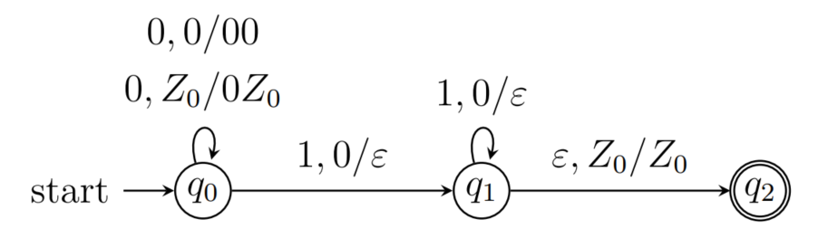

PDA使用示例
例1:设计识别$L_{01}=\{0^{n}1^{n}|n≥1\}$的PDA。
Notes:
因为PDA具有栈的结构，我们可以用栈去保存一些信息。
我们可以这样做。
当PDA读入0的时候，我们把0全部压入栈中；每读入一个1，从栈中弹出一个0，使得0和1数量相等。当扫描完整个字符串的时候，如果刚好把栈底符号Z0露出来，那么我们可以通过空转移跳到接受状态。
首先利用开始状态去压入全部的0，定义他的动作。如果当前栈顶是Z0的话，那么我们把Z0替换为0Z0。当读入第一个0之后，栈顶就不是Z0而是0了。
其他的0我们需要另外一个动作要压入。就是将栈顶的一个0替换为两个0.
通过这两个动作，可以将前面全部的0压栈。
因为要求所有0在1前面，那么将0压入栈和弹出栈应该使用不同的状态。
0/epsilon表示当前栈顶符号为0，经过这个输入后，把栈顶的0弹出。
1/epsilon表示当前栈顶符号为0，经过这个输入后，把栈顶的1弹出。
注意，当遇到第一个1时，必须栈顶为0，才能进行状态转移到q1。因为如果栈顶是Z0的话，说明目前还没有输入过0，则输入的符号串一定不满足要求。

Slide 24

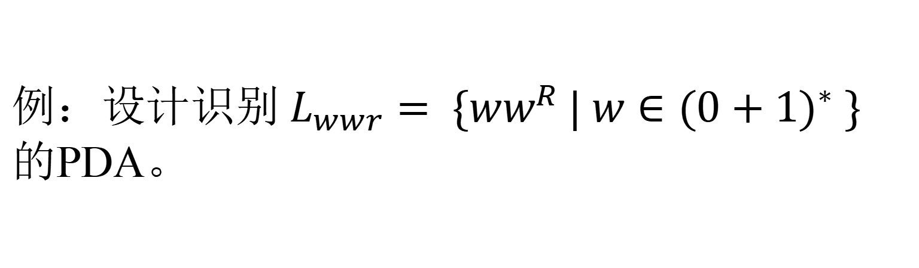
主观题
10分
例：设计识别$L_{wwr}= \{ww^{R} | w∈{(0+1)}^{∗} \}$的PDA。
作答

Slide 25

PDA使用示例
例：设计识别$L_{wwr}= \{ww^{R} | w∈{(0+1)}^{∗} \}$的PDA。

Slide 26
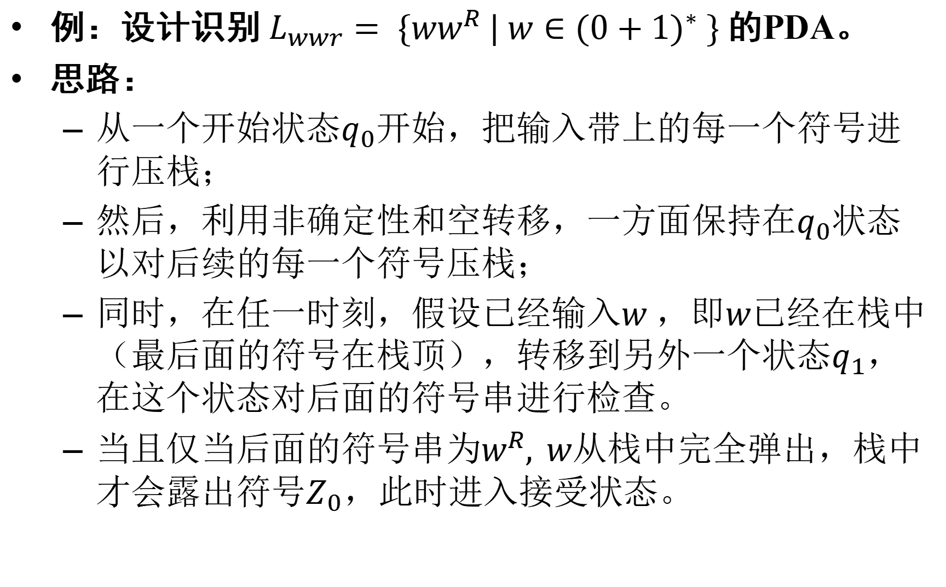
PDA使用示例
例：设计识别$L_{wwr}= \{ww^{R} | w∈{(0+1)}^{∗} \}$的PDA。
思路：
从一个开始状态$q_{0}$开始，把输入带上的每一个符号进行压栈；
然后，利用非确定性和空转移，一方面保持在$q_{0}$状态以对后续的每一个符号压栈；
同时，在任一时刻，假设已经输入$w$，即$w$已经在栈中（最后面的符号在栈顶），转移到另外一个状态$q_{1}$，在这个状态对后面的符号串进行检查。
当且仅当后面的符号串为$w^{R}, w$从栈中完全弹出，栈中才会露出符号$Z_{0}$，此时进入接受状态。

Slide 27


PDA使用示例
例：设计识别$L_{wwr}= \{ww^{R} | w∈{(0+1)}^{∗} \}$的PDA。
初始状态$(q_{0},Z_{0})$输入0或1，状态不变，则直接压栈：
$$δ(q_{0},0,Z_{0}) = \{(q_{0}, 0Z_{0})\},δ(q_{0},1,Z_{0}) = \{(q_{0}, 1Z_{0})\}$$
继续输入，则对不同的栈顶，仍然压栈：
$$δ(q_{0}, 0, 0) = \{(q_{0}, 00)\},δ(q_{0}, 1, 0) = \{(q_{0}, 10)\}$$
$$δ(q_{0}, 0, 1) = \{(q_{0}, 01)\},δ(q_{0}, 1, 1) = \{(q_{0}11)\}$$
不论栈顶是$Z_{0}$、0或1，开始匹配后半部分，非确定地转移到弹栈状态：
$$δ\left(q_{0}, ε,Z_{0}\right)= \left\{\left(q_{1},Z_{0}\right)\right\},δ\left(q_{0},ε, 0\right)= \left\{\left(q_{1},0\right)\right\},$$
$$δ(q_{0},ε, 1) = \{(q_{1}, 1)\}$$
处于弹栈状态，弹出的符号必须和输入符号一致：
$$δ(q_{1}, 0, 0) = \{(q_{1},ε)\},δ(q_{1},1, 1) = \{(q_{1},ε)\}$$
只有看到栈底符号$Z_{0}$，才允许转移到接受状态:
$$δ(q_{1},ε,Z_{0}) = \{(q_{2},Z_{0})\}$$

Slide 28
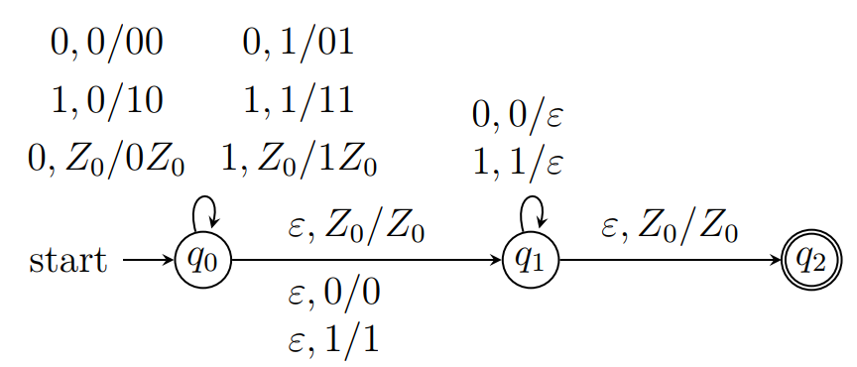
PDA使用示例
例：设计识别$L_{wwr}= \{ww^{R} | w∈{(0+1)}^{∗} \}$的PDA。

Slide 29
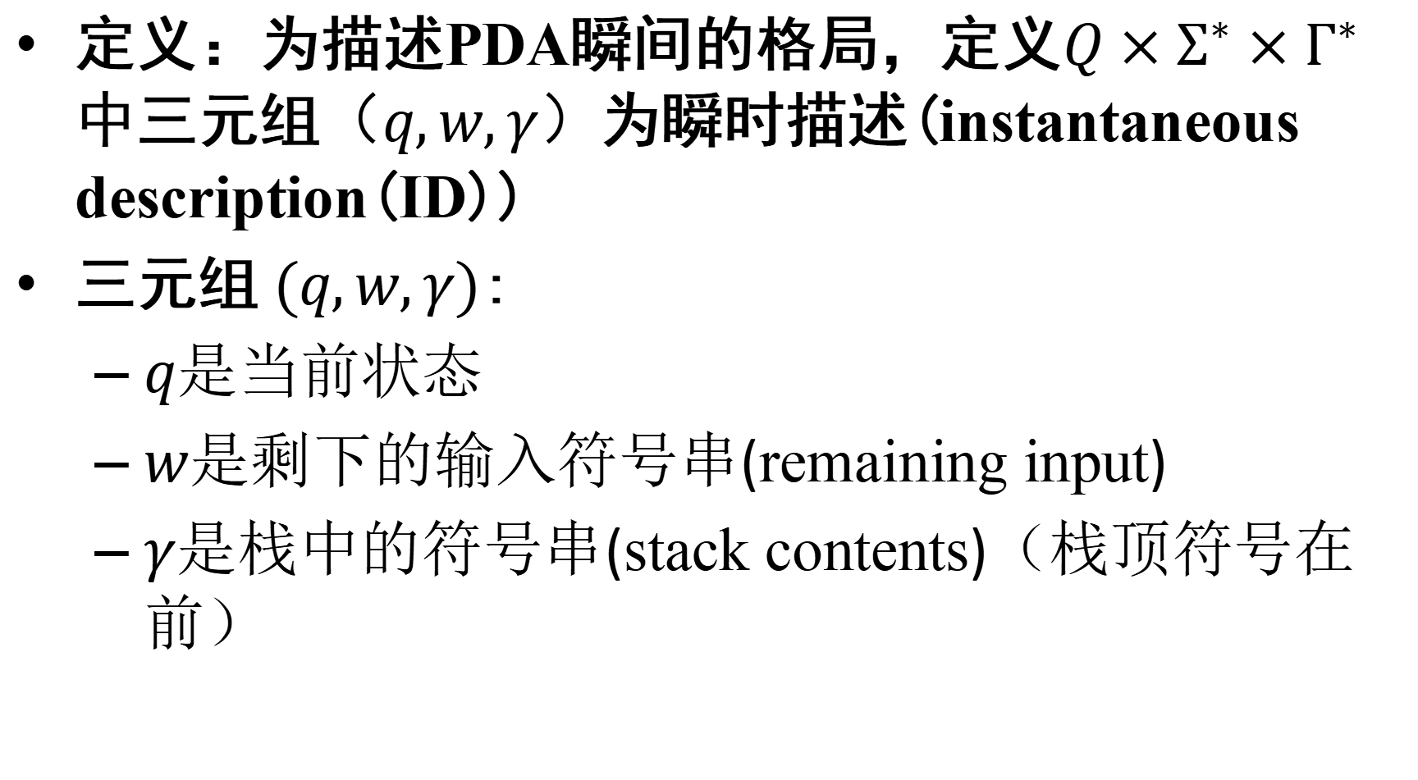
瞬时描述
定义：为描述PDA瞬间的格局，定义$Q×Σ^{∗}×Γ^{∗}中$三元组$（q,w,γ）$为瞬时描述(instantaneous description(ID))
三元组$(q,w,γ)$:
$q$是当前状态
$w$是剩下的输入符号串(remaining input)
$γ$是栈中的符号串(stack contents)（栈顶符号在前）
Notes:
栈中符号串gamma, 我们把按照从栈顶到栈底的顺序去表示该符号串。From top to bottom.

Slide 30
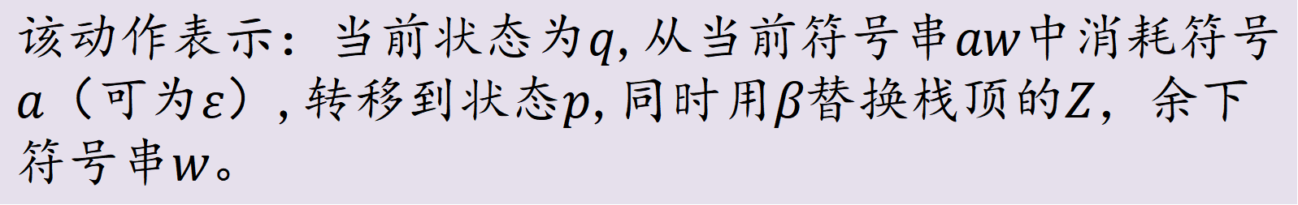

转移符号（扩展的状态转移函数）
定义：在PDA的一个动作下，由ID $I$到ID $J$的变化，称为ID的转移。具体的，如果 $(p, β) ∈ δ(q, a, Z$), 由 $(q, aw, Zα)$ 到 $(p, w, βα)$的变化, 称为ID的转移$⊢$_{P},或者$⊢$（当所指PDA明确时） 记为
$$\left(q, aw, Zα\right)⊢\left(p, w, βα\right)$$
该动作表示：当前状态为$q$,从当前符号串$aw$中消耗符号$a$（可为$ε$）,转移到状态$p$,同时用$β$替换栈顶的$Z$，余下符号串$w$。

Slide 31
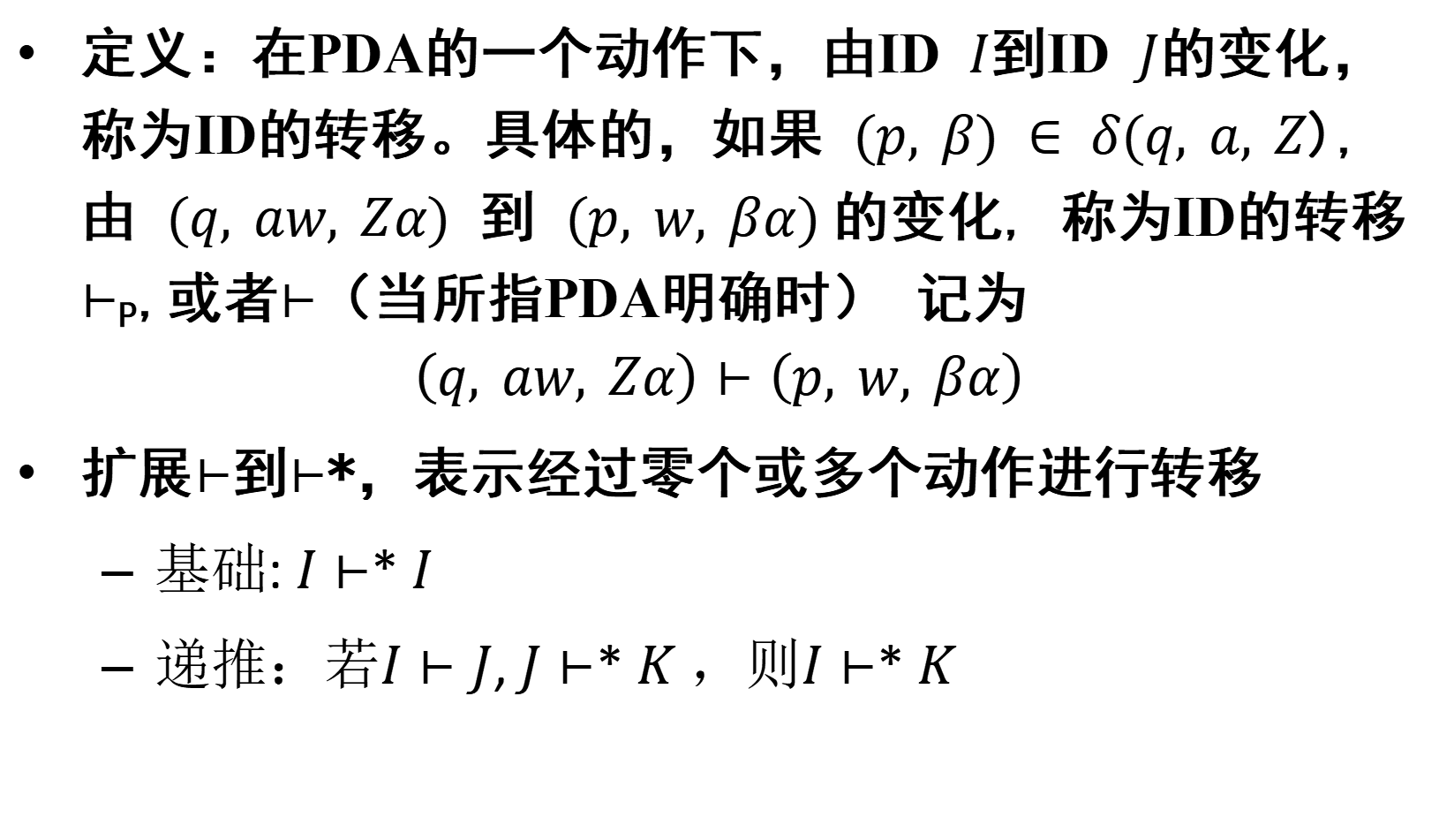
转移符号（扩展的状态转移函数）
定义：在PDA的一个动作下，由ID $I$到ID $J$的变化，称为ID的转移。具体的，如果 $(p, β) ∈ δ(q, a, Z$), 由 $(q, aw, Zα)$ 到 $(p, w, βα)$的变化, 称为ID的转移$⊢$_{P},或者$⊢$（当所指PDA明确时） 记为
$$\left(q, aw, Zα\right)⊢\left(p, w, βα\right)$$
扩展$⊢$到$⊢$*，表示经过零个或多个动作进行转移
基础: $I⊢$* $I$
递推：若$I⊢J$, $J⊢$* $K$，则$I⊢$* $K$

Slide 32


转移示例
例:语言 $L_{01}=\{0^{n}1^{n}|n≥1\}$的PDA, 识别 000111时的ID序列。
$$\left(q_{0}, 000111, Z0\right)⊦$$
$$\left(q_{0},00111, 0Z0\right)⊦$$
$$\left(q_{0}0111, 00Z0\right)⊦$$
$$(q_{0},111,000Z_{0})⊦$$
$$(q_{1}, 11, 00Z0)⊦$$
$\left(q_{1}, 1, 0Z0\right)⊦$
$$\left(q_{1},ε, Z0\right)⊦$$
$$\left(q_{2}, ε, Z0\right)$$
因此， $\left(q_{0}, 000111, Z0\right)$ $⊢$* $\left(q_{2}, ε, Z0\right)。$

Slide 33

转移示例
例:语言 $L_{01}=\{0^{n}1^{n}|n≥1\}$的PDA, 识别 000111时的ID序列。
$$\left(q_{0}, 000111, Z0\right)⊦$$
$$\left(q_{0},00111, 0Z0\right)⊦$$
$$\left(q_{0},0111, 00Z0\right)⊦$$
$$(q_{0},111,000Z_{0})⊦$$
$$(q_{1}, 11, 00Z0)⊦$$
$\left(q_{1}, 1, 0Z0\right)⊦$
$$\left(q_{1},ε, Z0\right)⊦$$
$$\left(q_{2}, ε, Z0\right)$$
问：如果输入0001111呢?

Slide 34
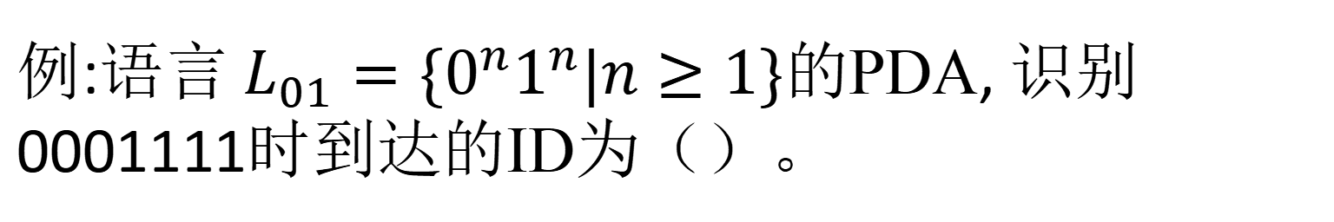
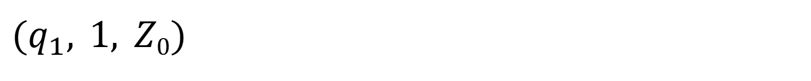
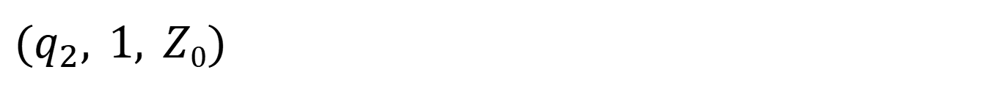
单选题
1分
例:语言 $L_{01}=\{0^{n}1^{n}|n≥1\}$的PDA, 识别 0001111时到达的ID为（）。
A
$$(q_{1}, 1, Z0)$$
B
$$(q_{2}, 1, Z0)$$
C
其他
提交

Slide 35

转移示例
如果输入0001111呢?
$$(q_{0}, 0001111, Z0)⊦$$
$$(q_{0},001111, 0Z0)⊦$$
$$(q_{0}, 01111, 00Z0)⊦$$
$\left(q_{0},1111, 000Z0\right)⊦$
$(q_{1}, 111, 00Z0)⊦$
$(q_{1},11, 0Z0)⊦$
$(q_{1}, 1, Z0)⊦$
$(q_{2}, 1, Z0)$
先通过空转移跳到接受状态。
在接受状态时，读入最后一个1，但未定义相应的动作，所以最终处于未定义状态(卡住)。
Notes:
在PDA中，如果要进行空转移，首先还需要看是否已经定义好了对应的栈顶符号， 比如处于q1状态的时候，栈顶符号为Z0, 若定义了epsilon, Z0/Z0，那么这个时候可以通过空转移跳到另外一个状态q2。 但是，如果这个时候栈顶符号不为Z0, 那么就不能通过空转移到状态q2.

Slide 36
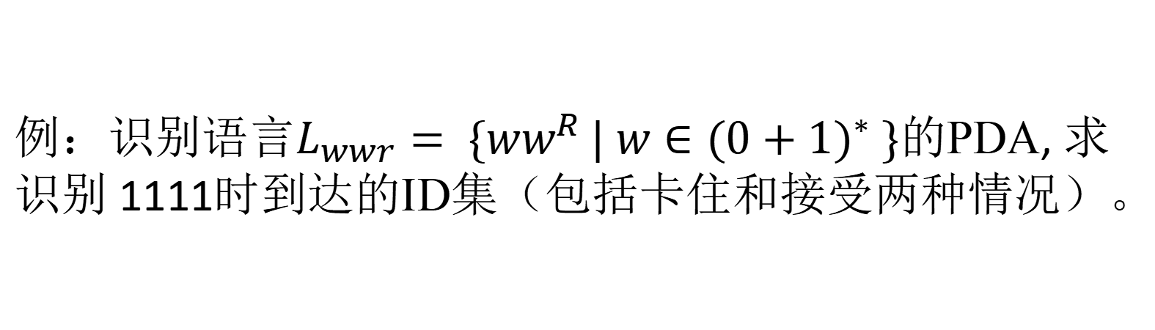
主观题
10分
例：识别语言$L_{wwr}= \{ww^{R} | w∈{(0+1)}^{∗} \}$的PDA, 求识别 1111时到达的ID集（包括卡住和接受两种情况）。
正常使用主观题需2.0以上版本雨课堂
作答

Slide 37
转移示例($L_{wwr}$的PDA，以1111为输入示例)
(q₀,1111,Z₀)
(q₁,1111,Z₀)
(q₂,1111,Z₀)
(q₀,111,1Z₀)
卡住的路径
(q₀,11,11Z₀)
(q₁,111,1Z₀)
(q₁,11,Z₀)
过程中会出现多条ID转移路径，但是最终只有一条正确的路径可以进入接受状态。
(q₀,1,111Z₀)
(q₁,11,11Z₀)
(q₂,11,Z₀)
卡住的路径
(q₀,ε,1111Z₀)
(q₁,1,111Z₀)
(q₁,1,1Z₀)
(q₁, ε,1111Z₀)
(q₁, ε,11Z₀)
(q₁, ε,Z₀)
卡住的路径
卡住的路径
进入接受状态
(q₂, ε,Z₀)
Notes:
一开始，处于q0，但因为空转移，又同时进入到状态q1。然后分别在q0和q1状态下，消耗输入的符号，进行转移。
对于q0状态，消耗第一个1，当前栈顶符号为Z0, 因此还是转移到状态q0, 然后将第一个1压入栈。此时ID为(q₀,111,1Z₀)
而对于q1状态，由于此时栈顶符号不为0或者1，未有定义，该分支卡死。
准备读入第二个1时，(q₀,111,1Z₀)先通过空转移变为(q₁,111,1Z₀)，然后分别在q0和q1状态下，消耗输入的符号，进行转移。
对于q0状态，消耗第二个1，当前栈顶符号为1, 因此还是转移到状态q0, 然后将第二个1压入栈。此时ID为(q₀,11,11Z₀)
而对于q1状态，消耗第二个1，变为 (q₁,11, Z₀)， 通过空转移到q2，由于后续又会有输入，会处于未定义的状态，因此该分支卡死。
准备读入第三个1时，(q₀,11,11Z₀)先通过空转移变为(q₁,11,11Z₀)，然后分别在q0和q1状态下，消耗输入的符号，进行转移。
对于q0状态，消耗第三个1，当前栈顶符号为1, 因此还是转移到状态q0, 然后将第三个1压入栈。此时ID为(q₀,1,111Z₀)
而对于q1状态，(q₁,11,11Z₀)，未有定义，该分支卡死。
一开始就发生了空转移到q1状态。
然后在q0状态时，读入第一个1， 将其push到stack, 然后状态仍为q0。
而q1状态时，

Slide 38
主要内容
下推自动机 (pushdown automata)
下推自动机接受的语言
下推自动机与文法的等价性
由CFG到PDA
由PDA到CFG
确定型下推自动机
Notes:
学习可以识别上下文无关语言的一种机器装置，下推自动机。
下推自动机与上下文无关文法的等价性

Slide 39

下推自动机接受的语言
PDA $P = (Q, Σ, Γ, δ, q_{0}, Z_{0}, F)$的语言一般通过终态方式接受来定义，记为$L(P)$，定义为
$$L\left(P\right)= \left\{w \right|\left(q_{0}, w,Z_{0}\right)⊢^{∗}(p, ε, γ), p ∈ F\}$$
即能够使PDA到达终态的符号串的集合。

Slide 40

下推自动机接受的语言
另外一种PDA定义的语言是以空栈方式接受的语言, 记为$N(P)$, 定义为
$$N(P) = \{w | (q_{0}, w,Z_{0})⊢^{∗}(p, ε, ε)\}$$
即能够使得PDA的栈变空的符号串集合。

Slide 41
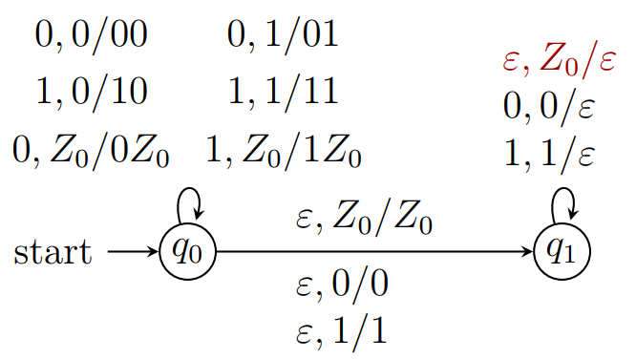

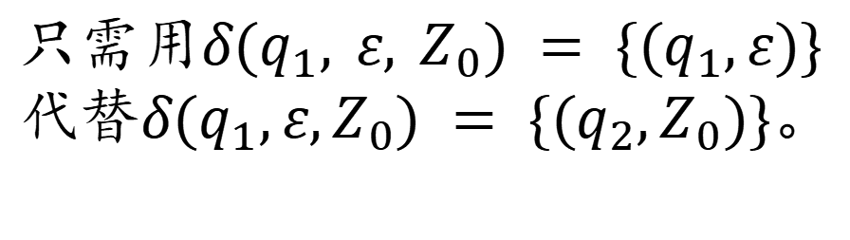
示例
设PDA接受的语言示例：识别$L_{wwr}= \{ww^{R} | w∈{(0+1)}^{∗} \}$的PDA $P$。
以终态方式接受:
以空栈方式接受:
只需用$δ(q_{1}, ε, Z_{0}) = \{(q_{1},ε)\}$代替$δ(q_{1},ε,Z_{0}) = \{(q_{2},Z_{0})\}$。
Notes:
只需用$δ(q_{1}, ε, Z_{0}) = \{(q_{1},ε)\}$代替$δ(q_{1},ε,Z_{0}) = \{(q_{2},Z_{0})\}$。
也就是说，在q1状态，消耗完输入串，栈中露出Z0的时候，把Z0弹出，清空栈即可。

Slide 42

从终态方式到空栈方式
定理:如果PDA $P_{F}$以终态方式接受语言$L$, 那么
一定存在PDA $P_{N}$以空栈方式接受$L$。
证明思路：
PDA $P_{N}$模拟PDA $P_{F}$；
如果$P_{F}$接受某个符号串,则通过空转移($ε$-transition)进入$到一个新的终止状态，清空P_{N}$的栈，接受字符串；
$P_{N}$需要防止意外对栈清空的情况；可以用一个特殊的开始符号$X_{0}$来指示$P_{F}$清空了$P_{N}$的栈，但是没有进入接受状态的特殊情况。

Slide 43


从终态方式到空栈方式
定理:如果PDA $P_{F}$以终态方式接受语言$L$, 那么
一定存在PDA $P_{N}$以空栈方式接受$L$。
证明: 设$P_{F}= (Q, Σ, Γ, δ_{F}, q_{0}, Z_{0}, F),$构造PDA $P_{N},P_{N}= (Q ∪ \{p_{0}, p\}, Σ, Γ ∪ \{X_{0}\},δ_{N}, p_{0}, X_{0}, ∅)$。
新添加一个开始状态$p_{0}$和一个消除状态$p$
新增一个栈符号$X_{0}$
Notes:
P_N不需要接受状态，因而终态为空集。
X0为P_N的栈底符号。
处于状态p时，Y包括P_N的栈底符号X_0。

Slide 44

从终态方式到空栈方式
$P_{N}= (Q ∪ \{p_{0}, p\}, Σ, Γ ∪ \{X_{0}\},δ_{N}, p_{0}, X_{0}, ∅)。 δ_{N}$具体定义：
$P_{N}$首先将$P_{F}$的栈底符号$Z_{0}$压栈, 开始模拟$P_{F}$:
$$δ_{N}(p_{0}, ε,X_{0}) = \{(q_{0},Z_{0}X_{0})\};$$
$P_{N}$模拟$P_{F}$的动作: $∀q ∈ Q, ∀a ∈ Σ ∪ \{ε\}, ∀Y ∈ Γ$:
$δ_{N}(q, a, Y )$包含 $δ_{F}(q,a,Y)$的全部元素;
从 $q_{f} ∈ F$开始弹出栈中符号, 即 $∀q_{f}∈ F , ∀Y∈ Γ∪\{X_{0}\}$:
$δ_{N}(q_{f}, ε, Y )$包含$(p, ε)$;
在状态$p$时, 弹出全部栈中符号, 即 $∀Y ∈ Γ ∪ \{X_{0}\}:$
$δ_{N}(p, ε, Y ) = \{(p, ε)\}$。
Notes:
因为P_N模拟P_F，所以它的动作基本都是由P_F构成的，除了有关p0和p的动作。
首先$P_{N}$首先将$P_{F}$的栈底符号$Z_{0}$压栈, 开始模拟$P_{F}。$模拟P_F的部分，只需要让P_N对每一个状态q，每一个输入，和任意的栈顶符号Y，让它保护P_F对应的工作就可以了。
然后，对于那些接受的状态，我们添加一个跳转到p的动作。就是处于qf的时候，无论栈顶是什么符号Y（可能是PF的符号，也可能是P_N的符号X0）
进入状态p后，把栈中的符号全部弹出。

Slide 45

从终态方式到空栈方式
需要证明$w∈L(P_{F})⟺w∈N(P_{N})$ （先证充分性$⇒$）
首先，$w∈L\left(P_{F}\right)$ $⇒$ $(q_{0},w,Z_{0})⊢_{P_{F}}^{∗}(q_{f},ε,γ)$
因为栈底之下增加符号不会影响这些动作，因此有$(q_{0},w,Z_{0}X_{0})⊢_{P_{F}}^{∗}(q_{f},ε,γX_{0})$。这个转移序列刚好也是$P_{N}$的转移序列，因此$(q_{0},w,Z_{0}X_{0})⊢_{P_{N}}^{∗}(q_{f},ε,γX_{0})$。
根据构造，通过空转移有$(p_{0},w, X_{0})⊢_{P_{N}}(q_{0},w,Z_{0}X_{0})$，因此$(p_{0},w, X_{0})⊢_{P_{N}}(q_{0},w,Z_{0}X_{0})⊢_{P_{N}}^{∗}(q_{f},ε,γX_{0})$。即，$(p_{0},w, X_{0})⊢_{P_{N}}^{∗}(q_{f},ε,γX_{0})$
根据构造有$(p_{0},w, X_{0})⊢_{P_{N}}^{∗}(q_{f},ε,γX_{0})⊢_{P_{N}}^{∗}(p,ε,ε)$
因此$w∈N(P_{N})$
Notes:
但是我们的构造是否正确呢？我们需要给出证明。
根据构造，在PN中，可以通过空转移，由p0,w,X0转移到q0,w,Z0X0

Slide 46

从终态方式到空栈方式
需要证明$w∈L(P_{F})⟺w∈N(P_{N})$ （再证必要性$⟸$）
首先，$w∈N\left(P_{N}\right)$ $⇒$ $(p_{0},w,X_{0})⊢_{P_{N}}^{∗}(p,ε,ε)$
根据$P_{N}$中开始状态的空转移有$(p_{0},w,X_{0})⊢_{P_{N}}(q_{0},w,Z_{0}X_{0})$
从$q_{0}$开始，必然经过状态$q_{f}$,有$(q_{0},w,Z_{0}X_{0})⊢_{P_{N}}^{∗}(q_{f},ε,γX_{0})$。
这些工作和$P_{F}$中完全一样，因此$(q_{0},w,Z_{0}X_{0})⊢_{P_{F}}^{∗}(q_{f},ε,γX_{0})$
考虑到$X_{0}$不属于$Γ$且在状态转移过程中一直在栈底，去掉后不影响这些动作，因此$\left(q_{0},w, Z_{0}\right)⊢_{P_{F}}^{∗}\left(q_{f},ε,γ\right)$
因此$w∈L(P_{F})$。

Slide 47

从空栈方式到终态方式
定理:如果PDA $P_{N}$以空栈方式接受语言$L$, 那么一定存在PDA $P_{F}$以终态方式接受$L$。
证明思路：
$P_{F}$模拟$P_{N}$的动作
$P_{F}$通过一个特殊的栈底符号$X_{0}$来指示$P_{N}$栈是否清空
若$P_{N}$栈清空，则$P_{F}$进入接受状态

Slide 48


从空栈方式到终态方式
定理:如果PDA $P_{N}$以空栈方式接受语言$L$, 那么
一定存在PDA $P_{F}$以终态方式接受$L$。
证明:设$P_{N}= (Q, Σ, Γ, δ_{N}{,q}_{0}, Z_{0},∅),$构造$P_{F}= (Q ∪\{p_{0}, p_{f}\}, Σ, Γ ∪ \{X_{0}\},δ_{F}, p_{0}, X_{0}, \{p_{f}\})$
新增一个开始状态$p_{0}$和接受状态$p_{f}$
新增一个栈符号$X_{0}$
相较$δ_{N}$,$δ_{F}$增加了$:δ_{F}\left(p_{0},ε,X_{0}\right)=\{(q_{0},Z_{0}X_{0})\}$（启动$P_{N}$）和$δ_{F}\left(q,ε,X_{0}\right)=\{(p_{f},ε)\}$（$q$为$P_{N}$中的任一状态）
Notes:
P_F有PN所有的状态，符号，动作，加上:
X0
新的开始状态和接受状态
新的状态转移：

Slide 49

从空栈方式到终态方式
$P_{F}= (Q ∪\{p_{0}, p_{f}\}, Σ, Γ ∪ \{X_{0}\},δ_{F}, p_{0}, X_{0}, \{p_{f}\})$. $δ_{F}$具体定义:
$P_{F}$开始时，将$P_{N}$栈底符号$Z_{0}$压栈, 并开始模拟$P_{N}$:
$$δ_{F}(p_{0}, ε,X_{0}) = \{(q_{0},Z_{0}X_{0})\};$$
$P_{F}$模拟$P_{N}$的动作: $∀q ∈ Q, ∀a ∈ Σ ∪ \{ε\}, ∀Y ∈ Γ$:
$δ_{F}\left(q, a, Y \right)= δ_{N}(q,a,Y)$;
在$∀q ∈ Q$时, 看到$P_{F}$的栈底$X_{0}$,则转移到新终态$p_{f}$:
$$δ_{F}\left(q, ε,X_{0}\right)=\{(p_{f}, ε)\}。$$

Slide 50

从空栈方式到终态方式
需要证明$w∈N(P_{N})⟺w∈L(P_{F})$ (先证充分性$⇒$)
首先，$w∈N\left(P_{N}\right)$ $⇒$ $(q_{0},w,Z_{0})⊢_{P_{N}}^{∗}(q,ε,ε)$
在栈底增加了符号$X_{0}$，则有$(q_{0},w,Z_{0}X_{0})⊢_{P_{N}}^{∗}(q,ε,X_{0})$
这个转移序列刚好也是$P_{F}$的转移序列($P_{F}$模拟$P_{N}$)，因此$(q_{0},w,Z_{0}X_{0})⊢_{P_{F}}^{∗}(q,ε,X_{0})$
根据$P_{F}$构造，在开始状态$p_{0}$通过空转移，有$(p_{0},w, X_{0})⊢_{P_{F}}(q_{0},w,Z_{0}X_{0})$ $⊢_{P_{F}}^{∗}(q,ε,X_{0})$
根据$P_{F}$构造中接受状态$p_{f}$的动作，有$(p_{0},w, X_{0})⊢_{P_{F}}^{∗}(q,ε,X_{0})⊢_{P_{F}}(p_{f},ε,ε)，$即$(p_{0},w, X_{0})⊢_{P_{F}}^{∗}(p_{f},ε,ε)$
因此$w∈L(P_{F})$。

Slide 51

从空栈方式到终态方式
需要证明$w∈N(P_{N})⟺w∈L(P_{F})$ (再证必要性$⟸$)
首先，$w∈L(P_{F})⇒$ $(p_{0},w,X_{0})⊢_{P_{F}}^{∗}(p_{f},ε,ε)$
需要经过状态$q$才$p_{f}$，因此$(p_{0},w,X_{0})⊢_{P_{F}}^{∗}{(q,ε,X_{0})⊢}_{P_{F}}(p_{f},ε,ε)$
$P_{F}$的第一个动作(状态$p_{0}$空转移)，有$(p_{0},w,X_{0}){ ⊢}_{P_{F}}(q_{0},w,Z_{0}X_{0})⊢_{P_{F}}^{∗}(q,ε,X_{0})$，即，$(q_{0},w,Z_{0}X_{0})⊢_{P_{F}}^{∗}(q,ε,X_{0})$
因为$P_{F}$模拟$P_{N}$，将$X_{0}$去掉后即为$P_{N}$中的转移，有$(q_{0},w,Z_{0})⊢_{P_{N}}^{∗}(q,ε,ε)$。
因此$w∈N(P_{N})$。

Slide 52

主观题
10分
例:接$受 L = \{w ∈ {\{0,1\}}^{∗} | w 中字符 0 和 1 的数量相同\}$的PDA。
作答

Slide 53

示例
例:接$受 L = \{w ∈ {\{0,1\}}^{∗} | w 中字符 0 和 1 的数量相同\}$的PDA。
Notes:
思路就是利用非确定性，一方面把输入的符号压入栈，另一方面又同时进行0和1的匹配。最终总有一条正确的ID转移路径，使得0和1数量的时候，刚好空栈。
同学们可以想下如何改成终态方式接受？

Slide 54




示例
例:接$受 L = \{w ∈ {\{0,1\}}^{∗} | w 中字符 0 和 1 的数量相同\}$的PDA。
(空栈方式接受)：
压栈相关:
0和1匹配相关:
$$0,Z_{0}/0Z_{0}$$
$$1,Z_{0}/1Z_{0}$$
$$0, 0/00$$
$$0, 1/01$$
$$1, 0/10$$
$$1, 1/11$$
$$0,1 /ε$$
$$1, 0/ε$$
利用非确定性，一方面把输入的符号压入栈，另一方面又同时进行0和1的匹配。最终总有一条正确的ID转移路径，使得0和1数量的时候，刚好空栈。
栈清空:
$$ε,Z_{0}/ε$$
Notes:
思路就是利用非确定性，一方面把输入的符号压入栈，另一方面又同时进行0和1的匹配。最终总有一条正确的ID转移路径，使得0和1数量的时候，刚好空栈。
同学们可以想下如何改成终态方式接受？

Slide 55
示例
例:接$受 L = \{w ∈ {\{0,1\}}^{∗} | w 中字符 0 和 1 的数量相同\}$的PDA。
(空栈方式接受)：
压栈相关:
0和1匹配相关:
$$0,Z_{0}/0Z_{0}$$
$$1,Z_{0}/1Z_{0}$$
$$0, 0/00$$
$$0, 1/01$$
$$1, 0/10$$
$$1, 1/11$$
$$0,1 /ε$$
$$1, 0/ε$$
利用非确定性，一方面把输入的符号压入栈，另一方面又同时进行0和1的匹配。最终总有一条正确的ID转移路径，使得0和1数量的时候，刚好空栈。
栈清空:
$$ε,Z_{0}/ε$$
Notes:
思路就是利用非确定性，一方面把输入的符号压入栈，另一方面又同时进行0和1的匹配。最终总有一条正确的ID转移路径，使得0和1数量的时候，刚好空栈。
同学们可以想下如何改成终态方式接受？

Slide 56

主观题
10分
例:接受$L = \{0^{n}1^{m}| 0 ≤ n ≤ m ≤ 2n\}$的 PDA。
作答

Slide 57

示例
例:接受$L = \{0^{n}1^{m}| 0 ≤ n ≤ m ≤ 2n\}$的 PDA。
Notes:
1的数量不能超过0两倍，所以可以是一个1匹配一个0弹出，也可以是两个1匹配一个0弹出。

Slide 58


示例
例:接受$L = \{0^{n}1^{m}| 0 ≤ n ≤ m ≤ 2n\}$的 PDA。
一个1弹出一个 0
通过空转移跳到弹0状态
露出$Z_{0}$，清空栈
(空栈方式接受)：
两个1弹出一个 0
将0压栈
Notes:
1的数量不能超过0两倍，所以可以是一个1匹配一个0弹出，也可以是两个1匹配一个0弹出。

Slide 59

示例
例:接受$L = \{0^{n}1^{m}| 0 ≤ n ≤ m ≤ 2n\}$的 PDA。
一个1弹出一个 0
通过空转移跳到弹0状态
露出$Z_{0}$，清空栈
(空栈方式接受)：
两个1弹出一个 0
将0压栈
$？？L = \{0^{n}1^{m}| 0 ≤ n ≤ m≤3n\} 的$PDA呢
Notes:
1的数量不能超过0两倍，所以可以是一个1匹配一个0弹出，也可以是两个1匹配一个0弹出。

Slide 60
课程回顾
下推自动机基本概念
$ε$-NFA+栈
$δ:Q×\left(Σ∪\left\{ε\right\}\right)×Γ→ 2^{Q×Γ^{∗}}$:状态转移函数;
瞬时描述（ID）转移：$\left(q, aw, Zα\right)⊢\left(p, w, βα\right)$
Notes:
学习可以识别上下文无关语言的一种机器装置，下推自动机。
下推自动机与上下文无关文法的等价性

Slide 61
课程回顾
下推自动机接受的语言
以终态方式接受:
以空栈方式接受:
Notes:
学习可以识别上下文无关语言的一种机器装置，下推自动机。
下推自动机与上下文无关文法的等价性

Slide 62
主要内容
下推自动机 (pushdown automata)
下推自动机接受的语言
下推自动机与文法的等价性
由CFG到PDA
由PDA到CFG
确定型下推自动机
Notes:
学习可以识别上下文无关语言的一种机器装置，下推自动机。
下推自动机与上下文无关文法的等价性

Slide 63

主观题
10分
课前小菜：请设计接受$L = \{0^{n}1^{m}| 0 ≤ n ≤ m ≤ 3n\}$的 PDA。
提示：接受$L = \{0^{n}1^{m}| 0 ≤ n ≤ m ≤ 2n\}$的 PDA
作答

Slide 64
由CFG到PDA
思路:PDA模拟文法的最左派生，当输入的符号串消耗完时，处于按空栈接受的状态或者非接受的状态。
步骤：
1. 把产生式的右部压栈，此时栈顶符号为该右部的第一个符号
2. 如果栈顶符号是最左变元(leftmost variable) ，则把它用所有对应的产生式代替（每个代替可能各自产生一条ID转移路径）
3. 如果栈顶符号是终结符，且它和要输入的符号匹配，则弹出该终结符

Slide 65



形式化构造
初始栈底符号
给定CFG $G = (V, T, P, S)$,构造PDA
$P_{N}=(\{q\}, T, V ∪ T, δ, q, S, ∅)$,
其中$δ$：
（1）对每个变元$A$: (输入空串，压入产生式）
（2）对每个终结符$a$：(输入字符$a$，弹出字符$a$)
变化前:
变化后:
A
$δ(q,ε,A)=\{(q,α)|A→α∈P\}$
α
…
…
变化前:
变化后:
a…
$$δ(q,a,a)=\{(q,ε)\}$$
a
弹出
a
…
…

Slide 66


主观题
10分
根据语言$L = \{0^{n}1^{m}| 1 ≤ m ≤ n\}$对应的如下文法，设计相应的PDA
文法产生式:
$$S→AB$$
$$A→0A|ε$$
$$B→0B1|01$$
正常使用主观题需2.0以上版本雨课堂
作答

Slide 67

示例
根据语言$L = \{0^{n}1^{m}| 1 ≤ m ≤ n\}$对应的如下文法，设计相应的PDA。
文法产生式:
$$S→AB$$
$$A→0A|ε$$
$$B→0B1|01$$
Notes:
注意，PDA的状态转移过程，对应文法最左派生。
上面的图中，除了消耗输入的符号外，其他的栈的状态转移都是通过空转移进行。
一开始栈顶符号为S，然后先利用产生式S->AB,其对应状态转移函数q,epsiln,AB，因此，将S替换为AB。栈中为AB。
此时，栈顶为A，最左变元也是A。利用A的产生式，A-0A,其对应的状态转移函数为q,epsilon, 0A，因此，把栈顶的A替换为0A。
此时，栈顶为0，对应的状态转移函数为q,0,0，因此消耗一个输入符号0，栈弹出0。
此时栈顶为A,产生式A->epsilon,对应的状态转移函数为q, epsilon,=q, epsilon,因此弹出A。栈顶为B。
利用产生式B->0B1,对应的状态转移函数为q, epsilon, B=q, 0B1，把栈中的B替换为0B1。
到达0AB之后，因为最左派生，接下来只需要关注对最左边的变元A的替换。

Slide 68



示例
根据语言$L = \{0^{n}1^{m}| 1 ≤ m ≤ n\}$。对应的如下文法，设计相应的PDA。
文法产生式:
$$S→AB$$
$$A→0A|ε$$
$$B→0B1|01$$
PDA状态转移函数:
$$δ(q,ε,S)=\{\left(q,AB\right)\}$$
$$δ(q,ε,A)=\{\left(q,0A\right),\left(q,ε\right)\}$$
$$δ\left(q,ε,B\right)=\left\{\left(q,0B1\right),\left(q,01\right)\right\}$$
$$δ\left(q,0, 0\right)=\left\{\left(q,ε\right)\right\}, δ(q,1, 1)=\{\left(q,ε\right)\}$$
Notes:
注意，PDA的状态转移过程，对应文法最左派生。
上面的图中，除了消耗输入的符号外，其他的栈的状态转移都是通过空转移进行。
一开始栈顶符号为S，然后先利用产生式S->AB,其对应状态转移函数q,epsiln,AB，因此，将S替换为AB。栈中为AB。
此时，栈顶为A，最左变元也是A。利用A的产生式，A-0A,其对应的状态转移函数为q,epsilon, 0A，因此，把栈顶的A替换为0A。
此时，栈顶为0，对应的状态转移函数为q,0,0，因此消耗一个输入符号0，栈弹出0。
此时栈顶为A,产生式A->epsilon,对应的状态转移函数为q, epsilon,=q, epsilon,因此弹出A。栈顶为B。
利用产生式B->0B1,对应的状态转移函数为q, epsilon, B=q, 0B1，把栈中的B替换为0B1。
到达0AB之后，因为最左派生，接下来只需要关注对最左边的变元A的替换。

Slide 69


















示例
识别00011为例： $S⟹AB⟹0AB⟹0B⟹00B1⟹00011$
栈的动作（只针对正确的路径，实际运转中因非确定性会产生其他dead paths）:
$$0$$
$$0$$
$$0$$
$$A$$
$$A$$
$$A$$
$$B$$
$$B$$
$$1$$
$$1$$
$$0$$
$$0$$
$$0$$
$$1$$
$$1$$
$$S$$
$$B$$
$$B$$
$$B$$
$$B$$
$$1$$
$$1$$
$$1$$
$$1$$
$$1$$
$$S$$
$$⟹AB$$
$$⟹0AB$$
$$⟹0B$$
$$⟹00B1$$
$$⟹00011$$
$$δ(q,ε,S)=\{\left(q,AB\right)\}$$
$$δ(q,ε,A)=\{\left(q,0A\right),\left(q,ε\right)\}$$
$$δ\left(q,ε,B\right)=\left\{\left(q,0B1\right),\left(q,01\right)\right\}$$
$$δ\left(q,0, 0\right)=\left\{\left(q,ε\right)\right\}, δ(q,1, 1)=\{\left(q,ε\right)\}$$
$$S→AB$$
$$A→0A|ε$$
$$B→0B1|01$$
Notes:
注意，PDA的状态转移过程，对应文法最左派生。
上面的图中，除了消耗输入的符号外，其他的栈的状态转移都是通过空转移进行（每次根据栈顶的符号来进行转移函数的选择）。
一开始栈顶符号为S，然后先利用产生式S->AB,其对应状态转移函数q,epsiln,AB，因此，将S替换为AB。栈中为AB。
此时，栈顶为A，最左变元也是A。利用A的产生式，A-0A,其对应的状态转移函数为q,epsilon, 0A，因此，把栈顶的A替换为0A。
此时，栈顶为0，对应的状态转移函数为q,0,0，因此消耗一个输入符号0，栈弹出0。
此时栈顶为A,产生式A->epsilon,对应的状态转移函数为q, epsilon,=q, epsilon,因此弹出A。栈顶为B。
利用产生式B->0B1,对应的状态转移函数为q, epsilon, B=q, 0B1，把栈中的B替换为0B1。
到达0AB之后，因为最左派生，接下来只需要关注对最左边的变元A的替换。

Slide 70

下推自动机与文法的等价性
定理:对于任何CFL $L$, 一定存在PDA $P$, 使$L = N(P)$。
证明:如果CFG $G = (V, T, P, S)$,构造PDA
$P_{N}=(\{q\}, T, V ∪ T, δ, q, S, ∅)$,
其中$δ$为:（1）对于每个变元$A$,
$$δ(q, ε, A) = \{(q, β) | A →β∈ P ′\}$$
（2）对于每个终结符$a$，
$$δ(q, a, a) = \{(q, ε)\}$$
那么$L(G)=N(P)$。
往证$S\underset{⇒}{∗}w ⟺\left(q, w, S\right)⊢^{∗}(q, ε, ε)$。

Slide 71






充分性证明
充分性证明：
$$S\underset{⇒}{∗}w ⇒ \left(q, w, S\right)⊢^{∗}(q, ε, ε)$$
设$S\underset{⇒}{∗}w$中第$i$个左句型为$x_{i}A_{i}α_{i}$,其中$x_{i}∈Σ^{∗},A_{i}∈ V$,$α_{i}∈ {(V ∪ T)}^{∗}$.
将$S$看作第0个左句型，$x_{0}A_{0}α_{0}=S$,那么
$$x_{0}=ε，A_{0}=S, α_{0}=ε$$
将$w$看作为第$n$个左句型$x_{n}A_{n}α_{n}=w$, 那么
$$x_{n}=w，A_{n}=ε, α_{n}=ε$$
再对派生步骤$i$归纳, 往证
$$S x_{i}A_{i}α_{i}∧ w =x_{i}y_{i}⇒ (q, w, S)⊢^{∗}(q, y_{i}, A_{i}α_{i})$$
$$lm$$
$$lm$$
$$i$$
$$⇒$$
$$lm$$
Notes:
再对派生步骤i归纳，往证：
S=>I x_iA_i_alpha_i
因此，我们you

Slide 72



充分性证明
$$y_{0}=w$$
$$A_{0}=S$$
$$α_{0}=ε$$
归纳基础:当最左派生要0步时, 显然成立
$$\left(q, w, S\right)⊢^{∗}\left(q, y_{0}, A_{0}α_{0}\right)=(q,w,S)$$
归纳递推:假设派生$i$步时成立: $(q, w, S)⊢^{∗}(q, y_{i}, A_{i}α_{i})$
当第$i+1$步时，一定是产生式$A_{i}→ β$应用到$x_{i}A_{i}α_{i}$
$$S \underset{⇒}{i}x_{i}A_{i}α_{i} \overset{⇒}{lm}x_{i}βα_{i}=x_{i+1}A_{i+1}α_{i+1}$$
设第一个变元为$A_{i+1}$，则一定在$βα_{i}$中。
设$A_{i+1}$之前的终结符为$x′$,则有$x_{i}βα_{i}=x_{i}x′A_{i+1}α_{i+1}$，故$βα_{i}=x′A_{i+1}α_{i+1}$。
又因为$w=x_{i}y_{i}=x_{i}x′y_{i+1}=x_{i+1}y_{i+1}$,所以
$$y_{i}=x′y_{i+1}$$
$$lm$$

Slide 73





充分性证明
那么，在PDA中从ID $(q, y_{i}, A_{i}α_{i})$模拟最左派生,用产生式$A_{i} → β$替换栈顶$A_{i}$后，有$\left(q, w, S\right)⊢^{∗}\left(q, y_{i}, A_{i}α_{i}\right)$
$⊢\left(q, y_{i}, {βα}_{i}\right)$
= $\left(q, x′y_{i+1}, {x′A_{i+1}α}_{i+1}\right)$
$⊢^{∗}(q,y_{i+1}, {A_{i+1}α}_{i+1})$
因此$S w ⇒ \left(q, w, S\right)⊢^{∗}\left(q, y_{n}, A_{n}α_{n}\right)=(q,ε,ε)$，充分性得证。
由前，
$βα_{i}=x′A_{i+1}α_{i+1}$，
$$y_{i}=x′y_{i+1}$$
弹出$x′$
$$n$$
$$⇒$$
$$lm$$
由前，将$w$看作为第$n$个左句型$x_{n}A_{n}α_{n}=w$, 其中$x_{n}=w，A_{n}=ε, α_{n}=ε$
Notes:
因此第i+1步也成立。
因此，S通过n步派生对应的ID是q,yn,An*alphan，也就是q, epsilon, epsilon。

Slide 74

必要性证明
必要性证明:
$$\left(q, w, S\right)⊢^{∗}(q, ε, ε)⇒S\underset{⇒}{∗}w$$
我们证明更一般的结论, 对任何变元$A$, 都有:
$\left(q, x, A\right)⊢^{∗}\left(q,ε,ε\right) ⟹A\underset{⇒}{∗}x$
可以看作“从输入带中消耗掉$x$”与“从栈中弹出 $A$”两种作用相互抵消。
对ID转移 $(q, x, A)⊢^{i}(q, ε, ε)$的次数$i$归纳证明。
归纳基础：当$i=1$次时, 只能是$x = ε$且$A → ε$为产生式, 所以 $A$ $\underset{⇒}{∗} ε$。

Slide 75

必要性证明
归纳递推：假设 $i ≤ n (n ≥ 0)$时上式成立。 当$i = n + 1$时,因为$A$是变元, 其第1步转移一定是
$$\left(q, x, A\right)⊢(q,x,Y_{1}Y_{2}{…Y}_{m})$$
且$A→Y_{1}Y_{2}{…Y}_{m}$是产生式，其中$Y_{i}$是变元或终结符。而其余的$n$步转移
$$(q,x,Y_{1}Y_{2}{…Y}_{m})⊢^{∗}(q, ε, ε)$$
中每个$Y_{i}$（不论是变元或终结符）从栈中被完全弹出时, 将消耗掉的那部分$x$记为$x_{i}$, 那么显然有${x=x}_{1}x_{2}{…x}_{m}$。
而每个$Y_{i}$从栈中被完全弹出时，都不超过$n$步, 所以由归纳假设
$(q,x_{i},Y_{i})⊢^{∗}(q, ε, ε)⟹Y_{i}\underset{⇒}{∗}x_{i}$。
Notes:
如果Y_i是个终结符，则PDA所做的就是直接消耗输入带上对应的符号x_i=Y_i，弹出Y_i。
如果Y_i是个变元，则它所对应的就是消耗掉的那部分输入带符号定义为x_i。此时Y_i派生出x_i

Slide 76

必要性证明
再由$A$的产生式$A→Y_{1}Y_{2}{…Y}_{m}$，有
$$A⇒Y_{1}Y_{2}{…Y}_{m}$$
$\underset{⇒}{∗}x_{1}Y_{2}{…Y}_{m}$
$\underset{⇒}{∗}x_{1}x_{2}{…Y}_{m}$
$\underset{⇒}{∗}x_{1}x_{2}{…x}_{m}=x$
因此当 $A = S$, $x = w$ 时,
$$(q, w, S)⊢^{∗}(q, ε, ε) ⟹ S\underset{⇒}{∗}w$$
成立, 即必要性得证。
所以，任何CFL都可以由PDA识别。

Slide 77

构造与GNF格式文法等价的PDA
回顾GNF：每个不带𝜀的CFL都可以由这样的CFG 𝐺定义,𝐺中每个产生式的形式都为
$$A → aα$$
其中𝐴是变元, 𝑎是终结符, 𝛼是零或多个变元的串。
如果GNF格式的CFG $G = (V, T, P, S),$那么构造 PDA $P_{N}= (\{q\}, T, V, δ, q, S, ∅)$,
为每个产生式，定义$δ$为:
$$δ(q, a, A) = \{(q, β) | A → aβ ∈ P\}$$

Slide 78

主观题
10分
例:文法 $S → aAA, A → aS | bS | a$为GNF格式, 求构造等价的PDA。
作答

Slide 79


构造与GNF格式文法等价的PDA
例:文法 $S → aAA, A → aS | bS | a$为GNF格式, 构造等价的PDA。
注：GNF文法对应PDA的$δ$函数：
$$δ(q, a, A) = \{(q, β) | A → aβ ∈ P\}$$

Slide 80

构造与GNF格式文法等价的PDA
例:文法 $S → aAA, A → aS | bS | a$为GNF格式, 构造等价的PDA。
注：GNF文法对应PDA的$δ$函数：
$$δ(q, a, A) = \{(q, β) | A → aβ ∈ P\}$$

Slide 81

由PDA到CFG
定理:如果 PDA $P_{N}$, 有$L= N(P),$那么$L$是上下文无关语言。
证明要点:设PDA $P_{N}= (Q, Σ, Γ, δ, q_{0}, Z_{0}, ∅)$, 那么构造CFG $G = (V, Σ, P, S), 希望$实现 (p, Y₁Y₂…Y_{n})∈δ(q, a, X)，其中p, q∈Q，X, Y_{i}∈Γ。
×难以用产生式[q, X]→a[p, Y₁Y₂…Y_{n}]模拟。
×难以用[q, X]→a[p, Y₁][r₂, Y₂]…[r_{n}, Y_{n}]模拟。
希望处理完（弹出）X和处理完aY₁Y₂…Y_{n}（压入之后弹出）之后到达相同状态，构造一组产生式：[q, X, r_{n}]→a[p, Y₁, r₁][r₁, Y₂, r₂]...[r_{n-1}, Y_{n}, r_{n}]，用简化形式[qXp]表示[q, X, p]，其意义为从状态q出发，处理完X到达p。
Notes:
第一步，先定义变元。如果PDA中，从状态q变化到状态p，且栈中弹出的符号串为X，则定义一个变元[qXp]。这个过程会消耗一些输入带上的符号串，也就是该变元能派生出的符号串。
第二步，对所有p属于Q，构造一条产生式S->[q0Z0p]
第三步，如果$∀(p,Y_{1}Y_{2}{…Y}_{n}) ∈ δ(q, a, X),$则

Slide 82

由PDA到CFG
定理:如果 PDA $P_{N}$, 有$L= N(P),$那么$L$是上下文无关语言。
构造:设PDA $P_{N}= (Q, Σ, Γ, δ, q_{0}, Z_{0}, ∅)$, 那么构造CFG $G = (V, Σ, P, S),$其中$V$和$P$为
(1)变元$V = \{[qXp] | p,q ∈Q, X ∈ Γ\} ∪ \{S\};$ ($[qXp]$的意义为从状态$q$出发，处理完(弹出)栈符号串$X$，到达状态$p$)
这个过程会消耗输入带上某部分的符号串，也就是该变元能派生出的符号串。
Notes:
第一步，先定义变元。如果PDA中，从状态q变化到状态p，且栈中弹出的符号串为X，则定义一个变元[qXp]。这个过程会消耗一些输入带上的符号串，也就是该变元能派生出的符号串。
第二步，对所有p属于Q，构造一条产生式S->[q0Z0p]
第三步，如果$∀(p,Y_{1}Y_{2}{…Y}_{n}) ∈ δ(q, a, X),$则

Slide 83


由PDA到CFG
构造:设PDA $P_{N}= (Q, Σ, Γ, δ, q_{0}, Z_{0}, ∅)$, 那么构造CFG $G = (V, Σ, P, S)$。产生式集合$P包括$：
（1）对$∀p ∈ Q$, 构造产生式$S → [q_{0}Z_{0}p];$
（2）对 $∀(p,Y_{1}Y_{2}{…Y}_{n}) ∈ δ(q, a, X),$构造${|Q|}^{n}$个产生式$[qXr_{n}] → a[pY_{1}r_{1}][r_{1}Y_{2}r_{2}] · · · [r_{n−1}Y_{n}r_{n}]$,
其中 $a ∈ Σ ∪ \{ε\}, X,Y_{i}∈ Γ$, $r_{1},r_{2},⋯,r_{n}$是$Q$中各种可能组合的$n$个状态，即$r_{i}$可以是$Q 中$任意一个状态。
(3)若$Y_{1}Y_{2}{…Y}_{n}=ε$, 则有产生式$\left[qXp\right]→a$。
为了弹出某个栈符号$X$，第一步是利用某个动作将$X$替换为其他栈符号串$Y_{1}Y_{2}{…Y}_{n}$，然后再一步一步地弹出这些栈符号串。利用这一个动作便可以定义一组产生式。
Notes:
为了从栈中完全的弹出某个符号，需要消耗输入带上的某个符号串。所以从栈中弹出一个符号和输入带上消耗掉的符号串之间是一种对应关系。如果将栈中的符号看成是一个变元的话，那么可以看成从这个变元，可以派生出来消耗掉的符号串。我们利用这样的方式，去构造文法。
文法的变元对应了PDA的栈符号。由于如果弹出栈符号之前和之后的状态不一样，可能会导致消耗的符号串不一样，因此联合之前和之后的状态定义变元。
第一步，先定义变元。如果PDA中，从状态q变化到状态p，且栈中弹出的符号串为X，则定义一个变元[qXp]。这个过程会消耗一些输入带上的符号串，也就是该变元能派生出的符号串。
第二步，对所有p属于Q，构造一条产生式S->[q0Z0p]
为了弹出某个栈符号X，第一步是利用某个动作将X替换为其他栈符号串，然后再一步一步的弹出这些栈符号。可以利用这一个动作去定义一组产生式。将栈符号串所对应的变元作为要弹出的变元的定义。有了变元之后，我们定义产生式，根据PDA的动作。如果q,a,X,我们要将X弹出，第一步是将X替换为Y1，。。。,Yn。我们利用这个动作定义一组产生式。
第一步先派生出一个字符a，然后剩下的字符串交给变元Y1, Y2, 。。。Yn,由它们去派生。由于弹出Y1之后到达的那个状态我们并不确定，所以我们用r1表示。弹完Y1之后，处于的状态为r1，开始弹Y2，到达的状态不确定，我们定义为r2。
第三步，如果$∀(p,Y_{1}Y_{2}{…Y}_{n}) ∈ δ(q, a, X),$
则Stack top symbol X is popped and replaced with a sequence of k variables.

Slide 84



由PDA到CFG
例:将PDA $P = (\{q_{0},q_{1}\}, (0, 1), \{X, Z_{0}\}, δ, q_{0},Z_{0})$转为CFG, 其中$δ$如下:
初始符号产生式：
$$S → [q_{0}Z_{0}q_{0}]$$
$$S → [q_{0}Z_{0}q_{1}]$$
(1) $δ\left(q_{0},0,Z_{0}\right)=\{(q_{0},XZ_{0})\}$
(2) $δ\left(q_{0},0,X\right)=\{(q_{0},XX)\}$
(3) $δ\left(q_{0},1,X\right)=\{(q_{1},ε)\}$
(4) $δ\left(q_{1},1,X\right)=\{(q_{1},ε)\}$
(5) $δ\left(q_{1},ε,X\right)=\{(q_{1},ε)\}$
(6) $δ\left(q_{1},ε,Z_{0}\right)=\{(q_{1},ε)\}$

Slide 85



由PDA到CFG
例:将PDA $P = (\{q_{0},q_{1}\}, (0, 1), \{X, Z_{0}\}, δ, q_{0},Z_{0})$转为CFG, 其中$δ$如下:
(1) $δ\left(q_{0},0,Z_{0}\right)=\{(q_{0},XZ_{0})\}$
(2) $δ\left(q_{0},0,X\right)=\{(q_{0},XX)\}$
(3) $δ\left(q_{0},1,X\right)=\{(q_{1},ε)\}$
(4) $δ\left(q_{1},1,X\right)=\{(q_{1},ε)\}$
(5) $δ\left(q_{1},ε,X\right)=\{(q_{1},ε)\}$
(6) $δ\left(q_{1},ε,Z_{0}\right)=\{(q_{1},ε)\}$
$δ\left(q_{0},0,Z_{0}\right)=\{(q_{0},XZ_{0})\}$产生式：
$$[q_{0}Z_{0}q_{0}]→0[q_{0}Xq_{0}][q_{0}Z_{0}q_{0}]$$
$$[q_{0}Z_{0}q_{1}]→0[q_{0}Xq_{0}][q_{0}Z_{0}q_{1}]$$
$$[q_{0}Z_{0}q_{0}]→0[q_{0}Xq_{1}][q_{1}Z_{0}q_{0}]$$
$$[q_{0}Z_{0}q_{1}]→0[q_{0}Xq_{1}][q_{1}Z_{0}q_{1}]$$
由前定义，因为有两个状态，故($r_{1},r_{2}$)共有四种状态组合，因此有四条产生式。

Slide 86


由PDA到CFG
例:将PDA $P = (\{q_{0},q_{1}\}, (0, 1), \{X, Z_{0}\}, δ, q_{0},Z_{0})$转为CFG, 其中$δ$如下:
(1) $δ\left(q_{0},0,Z_{0}\right)=\{(q_{0},XZ_{0})\}$
(2) $δ\left(q_{0},0,X\right)=\{(q_{0},XX)\}$
(3) $δ\left(q_{0},1,X\right)=\{(q_{1},ε)\}$
(4) $δ\left(q_{1},1,X\right)=\{(q_{1},ε)\}$
(5) $δ\left(q_{1},ε,X\right)=\{(q_{1},ε)\}$
(6) $δ\left(q_{1},ε,Z_{0}\right)=\{(q_{1},ε)\}$
$δ\left(q_{0},0,X \right)=\{(q_{0},XX)\}$产生式：
$$[q_{0}Xq_{0}]→0[q_{0}Xq_{0}][q_{0}Xq_{0}]$$
$$[q_{0}Xq_{1}]→0[q_{0}Xq_{0}][q_{0}Xq_{1}]$$
$$[q_{0}Xq_{0}]→0[q_{0}Xq_{1}][q_{1}Xq_{0}]$$
$$[q_{0}Xq_{1}]→0[q_{0}Xq_{1}][q_{1}Xq_{1}]$$

Slide 87


由PDA到CFG
例:将PDA $P = (\{q_{0},q_{1}\}, (0, 1), \{X, Z_{0}\}, δ, q_{0},Z_{0})$转为CFG, 其中$δ$如下:
(1) $δ\left(q_{0},0,Z_{0}\right)=\{(q_{0},XZ_{0})\}$
(2) $δ\left(q_{0},0,X\right)=\{(q_{0},XX)\}$
(3) $δ\left(q_{0},1,X\right)=\{(q_{1},ε)\}$
(4) $δ\left(q_{1},1,X\right)=\{(q_{1},ε)\}$
(5) $δ\left(q_{1},ε,X\right)=\{(q_{1},ε)\}$
(6) $δ\left(q_{1},ε,Z_{0}\right)=\{(q_{1},ε)\}$
$δ\left(q_{0},1,X\right)=\{(q_{1},ε)\}$产生式：
$$\left[q_{0}Xq_{1}\right]→1$$
$δ\left(q_{1},1,X\right)=\left\{\left(q_{1},ε\right)\right\}$产生式：
$$\left[q_{1}Xq_{1}\right]→1$$
$δ\left(q_{1},ε,X\right)=\left\{\left(q_{1},ε\right)\right\}$产生式：
$$\left[q_{1}Xq_{1}\right]→ε$$
$δ\left(q_{1},ε,Z_{0}\right)=\{(q_{1},ε)\}$产生式：
$$\left[q_{1}Z_{0}q_{1}\right]→ε$$

Slide 88



由PDA到CFG
例:将PDA $P = (\{q_{0},q_{1}\}, (0, 1), \{X, Z_{0}\}, δ, q_{0},Z_{0})$转为CFG:
$$S → \left[q_{0}Z_{0}q_{0}\right]$$
$$S → [q_{0}Z_{0}q_{1}]$$
$$[q_{0}Z_{0}q_{0}]→0[q_{0}Xq_{0}][q_{0}Z_{0}q_{0}]$$
$$[q_{0}Z_{0}q_{1}]→0[q_{0}Xq_{0}][q_{0}Z_{0}q_{1}]$$
$$[q_{0}Z_{0}q_{0}]→0[q_{0}Xq_{1}][q_{1}Z_{0}q_{0}]$$
$$[q_{0}Z_{0}q_{1}]→0[q_{0}Xq_{1}][q_{1}Z_{0}q_{1}]$$
$$[q_{0}Xq_{0}]→0[q_{0}Xq_{0}][q_{0}Xq_{0}]$$
$$[q_{0}Xq_{1}]→0[q_{0}Xq_{0}][q_{0}Xq_{1}]$$
$$[q_{0}Xq_{0}]→0[q_{0}Xq_{1}][q_{1}Xq_{0}]$$
$$[q_{0}Xq_{1}]→0[q_{0}Xq_{1}][q_{1}Xq_{1}]$$
$$\left[q_{0}Xq_{1}\right]→1$$
$$\left[q_{1}Xq_{1}\right]→1$$
$$\left[q_{1}Xq_{1}\right]→ε$$
$$\left[q_{1}Z_{0}q_{1}\right]→ε$$

Slide 89
由PDA到CFG
例:将PDA $P = (\{q_{0},q_{1}\}, (0, 1), \{X, Z_{0}\}, δ, q_{0},Z_{0})$转为CFG:
$$S → \left[q_{0}Z_{0}q_{0}\right]$$
$$S → [q_{0}Z_{0}q_{1}]$$
$$[q_{0}Z_{0}q_{0}]→0[q_{0}Xq_{0}][q_{0}Z_{0}q_{0}]$$
$$[q_{0}Z_{0}q_{1}]→0[q_{0}Xq_{0}][q_{0}Z_{0}q_{1}]$$
$$[q_{0}Z_{0}q_{0}]→0[q_{0}Xq_{1}][q_{1}Z_{0}q_{0}]$$
$$[q_{0}Z_{0}q_{1}]→0[q_{0}Xq_{1}][q_{1}Z_{0}q_{1}]$$
$$[q_{0}Xq_{0}]→0[q_{0}Xq_{0}][q_{0}Xq_{0}]$$
$$[q_{0}Xq_{1}]→0[q_{0}Xq_{0}][q_{0}Xq_{1}]$$
$$[q_{0}Xq_{0}]→0[q_{0}Xq_{1}][q_{1}Xq_{0}]$$
$$[q_{0}Xq_{1}]→0[q_{0}Xq_{1}][q_{1}Xq_{1}]$$
$$\left[q_{0}Xq_{1}\right]→1$$
$$\left[q_{1}Xq_{1}\right]→1$$
$$\left[q_{1}Xq_{1}\right]→ε$$
$$\left[q_{1}Z_{0}q_{1}\right]→ε$$
非产生变元

Slide 90


由PDA到CFG
例:将PDA $P = (\{q_{0},q_{1}\}, (0, 1), \{X, Z_{0}\}, δ, q_{0},Z_{0})$转为CFG:
消除无用符号：
$$S → [q_{0}Z_{0}q_{1}]$$
$$[q_{0}Z_{0}q_{1}]→0[q_{0}Xq_{1}][q_{1}Z_{0}q_{1}]$$
$$[q_{0}Xq_{1}]→0[q_{0}Xq_{1}][q_{1}Xq_{1}]$$
$$\left[q_{0}Xq_{1}\right]→1$$
$$\left[q_{1}Xq_{1}\right]→1$$
$$\left[q_{1}Xq_{1}\right]→ε$$
$$\left[q_{1}Z_{0}q_{1}\right]→ε$$
可进一步用字母$A,B$,…替换变元名。

Slide 91

由PDA到CFG
例:
√-“产生的”
从q开始，经过“输入1到达q状态”并处理完Z到达q状态的所有路径

Slide 92
主要内容
下推自动机 (pushdown automata)
下推自动机接受的语言
下推自动机与文法的等价性
确定型下推自动机
正则语言与DPDA
DPDA与歧义文法
Notes:
学习可以识别上下文无关语言的一种机器装置，下推自动机。
下推自动机与上下文无关文法的等价性

Slide 93

确定型下推自动机
定义:如果PDA $P = (Q, Σ, Γ, δ, q_{0},Z_{0},F)$满足
(1) $∀a ∈ Σ ∪ \{ε\}, δ(q, a, X)$至多有一个动作;
(2) $∀a ∈ Σ$, 如果 $δ(q, a, X) ≠ ∅$, 那么 $δ(q, ε, X) = ∅。$
则称$P$为确定型下推自动机(DPDA)。
在任何情况下都不需要去选择可能的移动就是DPDA。
DPDA与PDA识别语言的能力不一样，是不等价的。
Notes:
我们前面的PDA的定义中，它是具有非确定性的能力，也具有空转移的能力。我们如果将非确定的能力去掉，保留空转移的能力，得到的PDA称为确定性的下推自动机DPDA。
$∀a ∈ Σ$, 如果 $δ(q, a, X) ≠ ∅$, 那么 $δ(q, ε, X) = ∅。$也就是说如果每一个字符a有状态转移的定义，那么栈顶为X的时候，空串就不可以有定义。

Slide 94



确定型下推自动机
例:任何DPDA 都无法接受$L_{wwr}$, 但是可以接受
$L_{wcwr} = \{wcw^{R} | w ∈ {(0+1)}^{∗}\}$。
$L_{wwr}$的PDA:
Notes:
对于任何的DPDA， 都无法接受$L_{wwr}$，这样的语言需要使用具有非确定能力，在w和wR中间进行跳转，利用非确定性去识别。但是DPDA可以识别wcwr,也就是w和wr中间有一个特定的字符用来表示中间的分界是什么。那么，可以用栈将w压栈，用c进行跳转，由压栈状态变为弹栈状态去和后面的wr进行匹配。因此，DPDA和PDA不是等价的。

Slide 95

DCFL的重要应用
DPDA以终态方式接受的语言也称为DCFL（确定的上下文无关语言），有着重要应用。
非固有歧义语言的真子集
Knuth提出$LR(k)$文法的语言也恰好是DPDA接受语言的一个子集, 解析的时间复杂度为$O(n)$，$LR(k)$文法也是著名语法分析器YACC的基础。
Notes:
非固有歧义语言的真子集，而这个真子集几乎包含了所有的程序设计语言。设计程序语言的编译器的时候，它的语法分析器部分往往就是一个DPDA。那么，非常著名的解析时间度为O(n)的LR(k)文法，它的实现也是基于DPDA。LR(k)的DPDA也是语法分析器Yacc(yak)的基础。

Slide 96

正则语言与PDA
定理:如果$L$是正则语言, 那么存在DPDA $P$ 以终态方式接受$L$, 即 $L = L(P)。$
证明:显然, DPDA $P$ 可以不用栈而模拟任何 DFA。
DPDA与CFL:$L_{wcwr}$显然是CFL, 而不是正则语言，所以$L(P)$语言类真包含正则语言。
Notes:
DPDA接受的语言虽然比PDA少，但是它真包含正则语言。

Slide 97

正则语言与PDA
定义:如果语言$L$中不存在字符串$x$和$y$, 使$x$是 $y$的前缀, 称语言$L$满足前缀性质。
定理:DPDA $P$ 且 $L = N(P),$当且仅当$L$有前缀性质, 且存在DPDA $P^{′}$使$L = L(P′)。$
DPDA $P$的$N(P)$ 更有限, 即使正则语言$0^{∗}$也无法接受（因为其任何两个串中都有一个是前缀）。但以空栈方式接受的语言，却可以被另一个DPDA以终态方式接受。
注： $L=N(P)$ 以空栈方式接受L
Notes:
DPDA以空栈方式接受的语言，当且仅当L满足前缀性质，存在DPDA以终态方式去接受。这个定理的证明，留给大家作为阅读的内容。

Slide 98

DPDA与歧义文法
定理:DPDA $P$, 语言$L = L(P)$, 那么$L$有无歧义的CFG。
定理: DPDA $P$, 语言 $L = N(P),$那么 $L$ 有无歧义的CFG。
并非所有非固有歧义CFL都会被DPDA识别，如$L_{wwr}$有无歧义文法 $S → 0S0 \left| 1S1 \right|ε$，但不能被DPDA所识别。
Notes:
虽然DPDA接受的语言与上下文无关语言不等价，但是DPDA无论以终态方式，还是空栈方式，所接受的语言，都是无歧义的上下文无关语言。

Slide 99

语言类之间的关系
Notes:
那么在这一章的最后，我们简单回顾下我们学过的语言类。我们给出正则语言的定义，通过有穷自动机和正则表达式来表示，能够识别a*b*这样语言。但是它们所表示的语言的能力是有限的，无法表示比如wcwr这样的语言。但是我们可以通过DPDA去识别。DPDA以终态方式识别的语言是确定的上下文无关语言，但是它无法表示wwr这样的语言。那么这样的上下文无关语言，我们可以通过文法和PDA去表示。但是文法和PDA表示语言的能力也是有限的，无法表示a^nb^nc^n这样的语言。下一章，我们会学习上下文无关语言的性质，那么会给出为什么像a^nb^nc^n这样的语言不是上下文无关语言的原因。

Slide 100

小结
PDA定义，PDA两种接受方式及等价性
PDA与CFG的等价性
从CFG到PDA ：CFG $→$GNF $→$PDA
从PDA到CFG
DPDA
DCFL
与RL、CFL和歧义文法之间的关系

